Slide 1
Ökologie-Konzepte
Thomas Nickl
28.9.2023

Slide 2
Gliederung des Vortrags
Hemmschwellen
Beispiele für Freilandarbeit in den Jahrgangsstufen 5, 6, 8 und 9
Allgemeine Kriterien

Slide 3
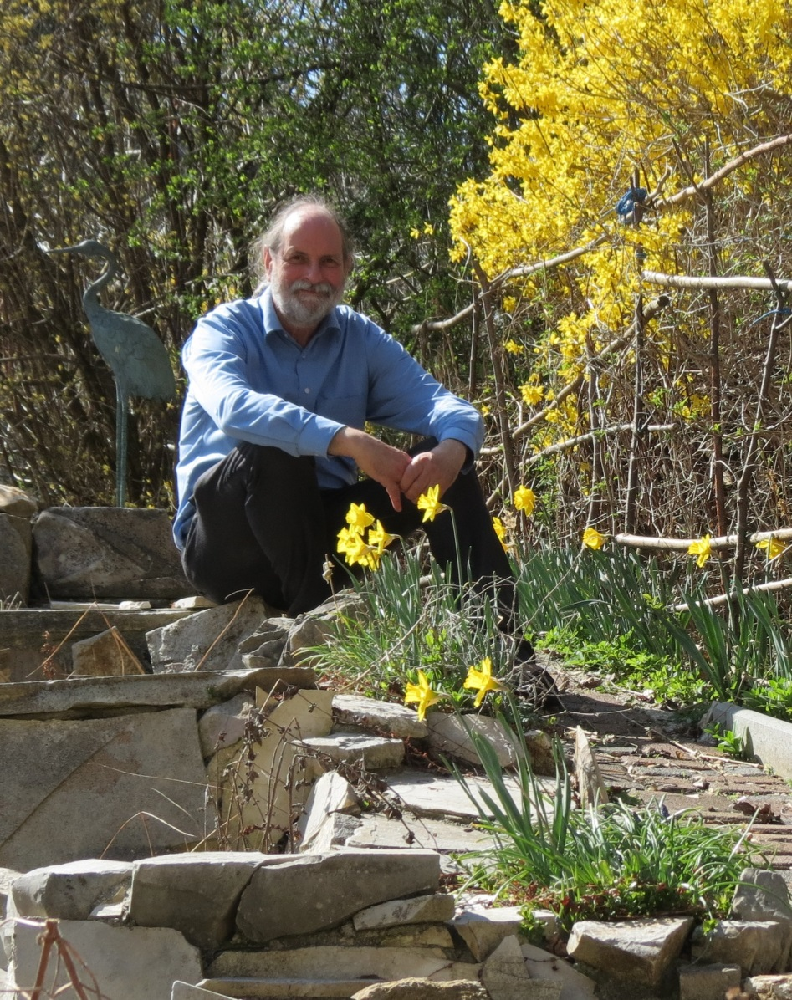
Zur Person
Baujahr 1953
Diplombiologe
Lehramt Biologie, Chemie, Geographie
Auslandsdienst (Bilbao) 1993-1999
Seminarlehrer für Biologie 2007-2019
Buchner-Verlag seit 2020

Slide 4
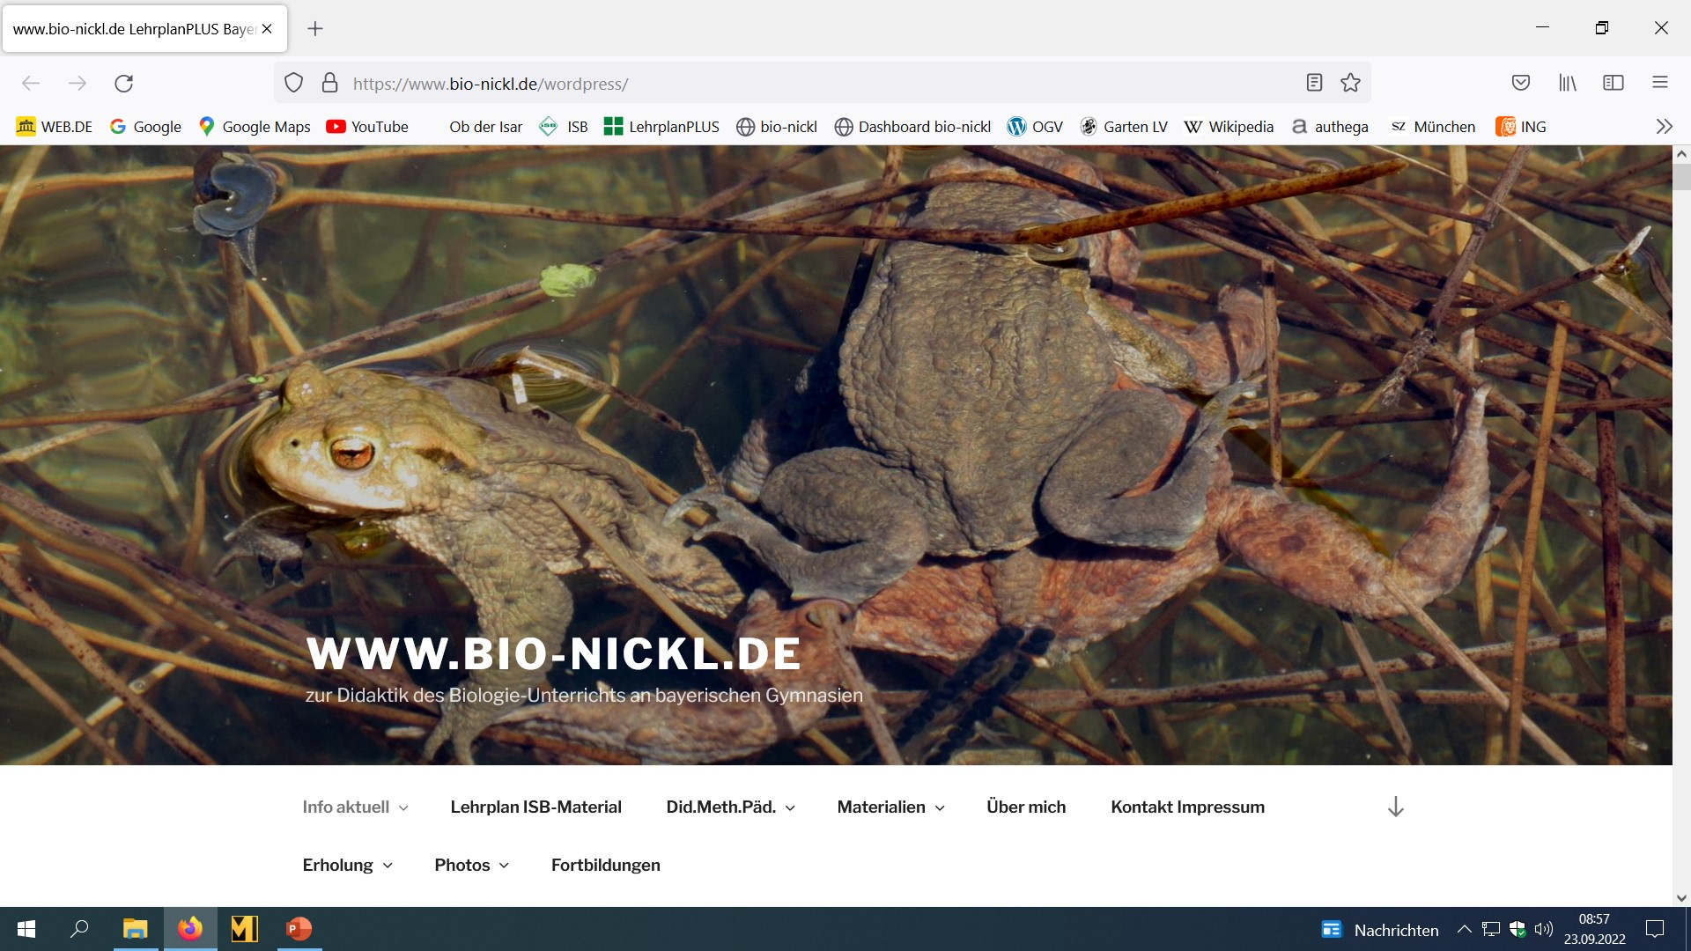
www.bio-nickl.de

Slide 8
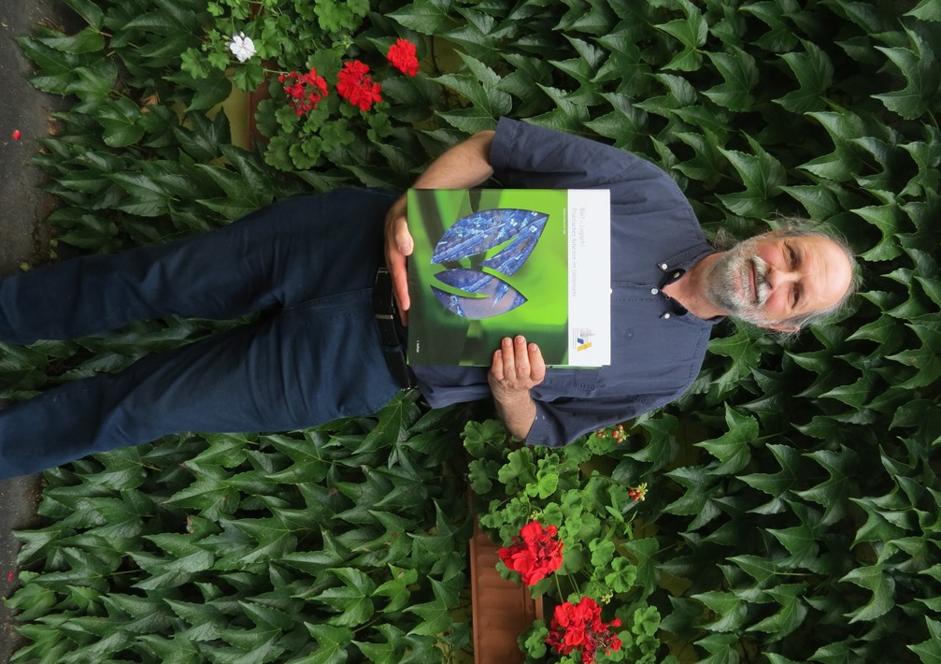
Akademiebericht 506
Bio? – Logisch!
2. verbesserte und ergänzte Auflage

Slide 9
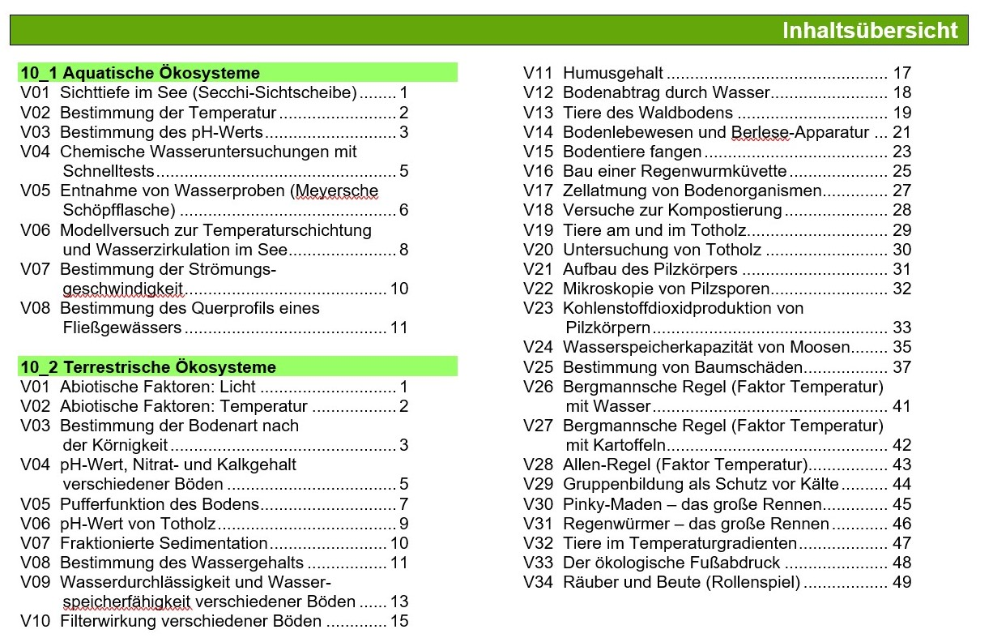

Slide 10
1 Hemmschwellen

Slide 11
„Ich weiß: Ökologie ist wichtig. Aber wie ich das unterrichten soll, habe ich nicht gelernt.“

Slide 12
„Ich weiß: Ökologie ist wichtig. Aber wie ich das unterrichten soll, habe ich nicht gelernt.“
„Was mache ich, wenn die Schüler nach dem Namen der Blume fragen, die sie gerade entdeckt haben. Das weiß ich doch selber nicht.“

Slide 13
„Ich weiß: Ökologie ist wichtig. Aber wie ich das unterrichten soll, habe ich nicht gelernt.“
„Was mache ich, wenn die Schüler nach dem Namen der Blume fragen, die sie gerade entdeckt haben. Das weiß ich doch selber nicht.“
„Exkursion: Viel zu gefährlich mit diesem Haufen!“

Slide 14
„Andere können das viel besser als ich.“

Slide 15
„Andere können das viel besser als ich.“
Nicht entmutigen lassen!
Lieber kleine Brötchen backen
als gar keine!

Slide 16
inhaltlich: Ökologie und Freilandarbeit nicht im Pflichtprogramm des Lehr-amts-Studiums

Slide 17
inhaltlich: Ökologie und Freilandarbeit nicht im Pflichtprogramm des Lehr-amts-Studiums
didaktisch: Was lernen die Schüler im Gelände?

Slide 18
inhaltlich: Ökologie und Freilandarbeit nicht im Pflichtprogramm des Lehr-amts-Studiums
didaktisch: Was lernen die Schüler im Gelände?
pädagogisch: Betreuung, Sicherheit

Slide 19
inhaltlich: Ökologie und Freilandarbeit nicht im Pflichtprogramm des Lehr-amts-Studiums
didaktisch: Was lernen die Schüler im Gelände?
pädagogisch: Betreuung, Sicherheit?
methodisch: konkrete Aufgaben?

Slide 20
inhaltlich: Ökologie und Freilandarbeit nicht im Pflichtprogramm des Lehr-amts-Studiums
didaktisch: Was lernen die Schüler im Gelände?
pädagogisch: Betreuung, Sicherheit?
methodisch: konkrete Aufgaben?
zeitlich: Exkursionstag schwer durch-setzbar; Zeit für Einarbeitung und Vorbereitung

Slide 21
2 Beispiele für Freilandarbeit in den Jahrgangsstufen 5, 6, 8 und 9

Slide 22
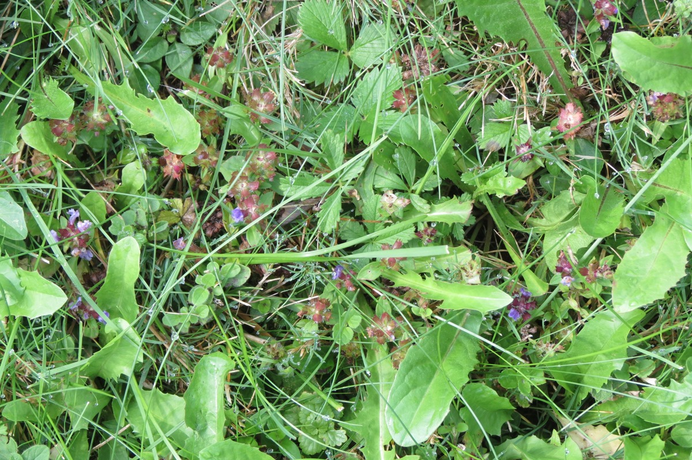
5. Klasse: Grünland

Slide 23
Grünland entdecken
Aktionshandbuch für Freiland-Arbeit im Grünland für die Jahr­gangsstufe 5
ANL, ALP, ISB

Slide 24
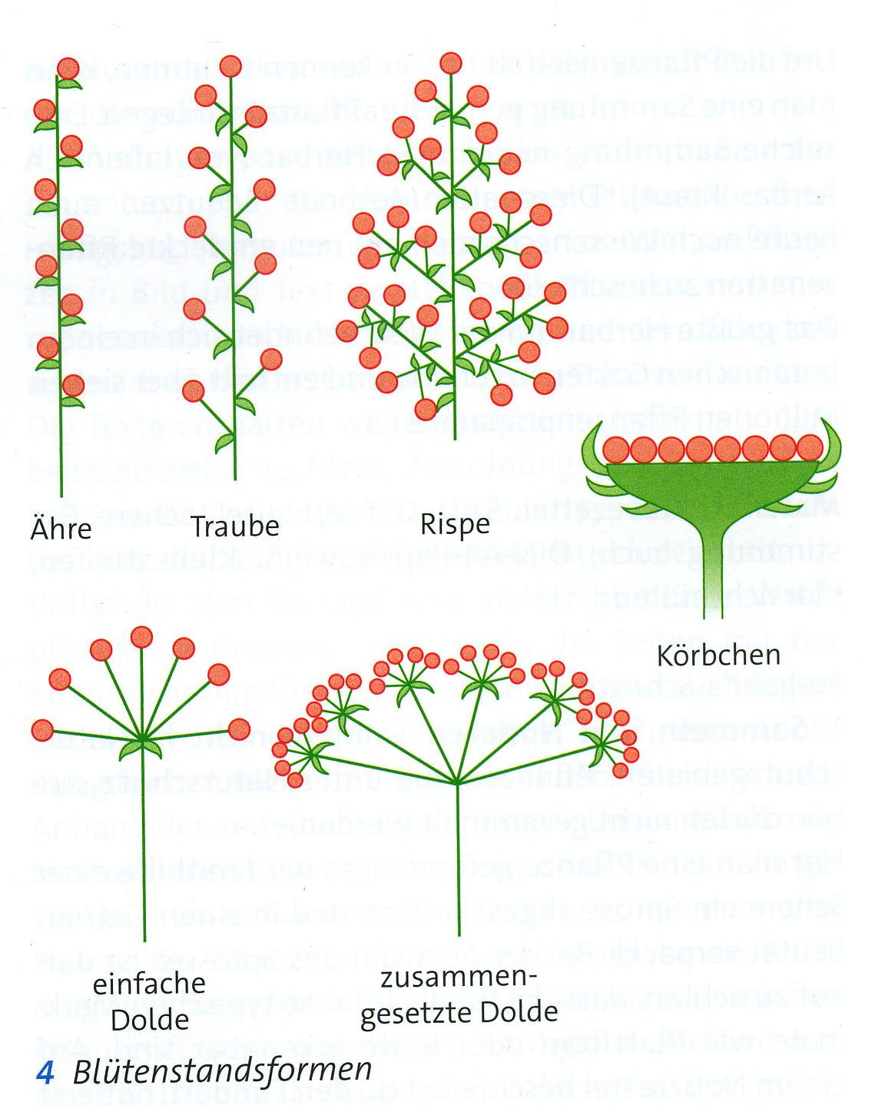
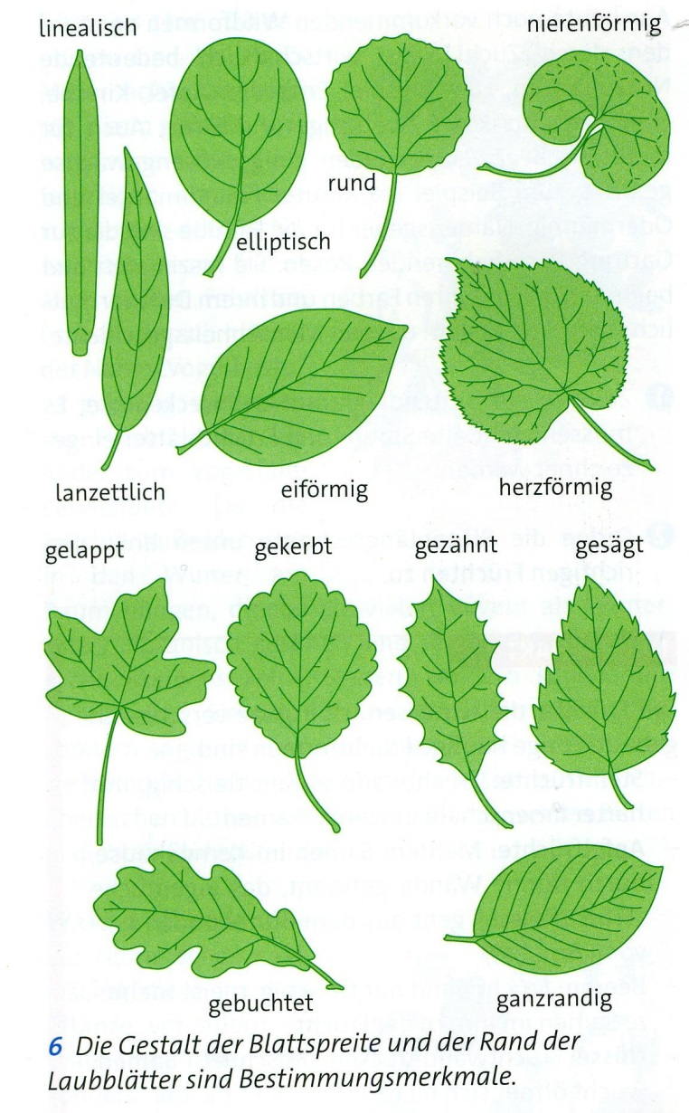
5. Klasse: Grünland
Ökologie
Grünland (5. Klasse)
Fokus, S. 98
Fokus, S. 99

Slide 25
5. Klasse: Grünland
Ökologie
Grünland (5. Klasse)
Fokus, S. 98
Fokus, S. 99

Slide 26
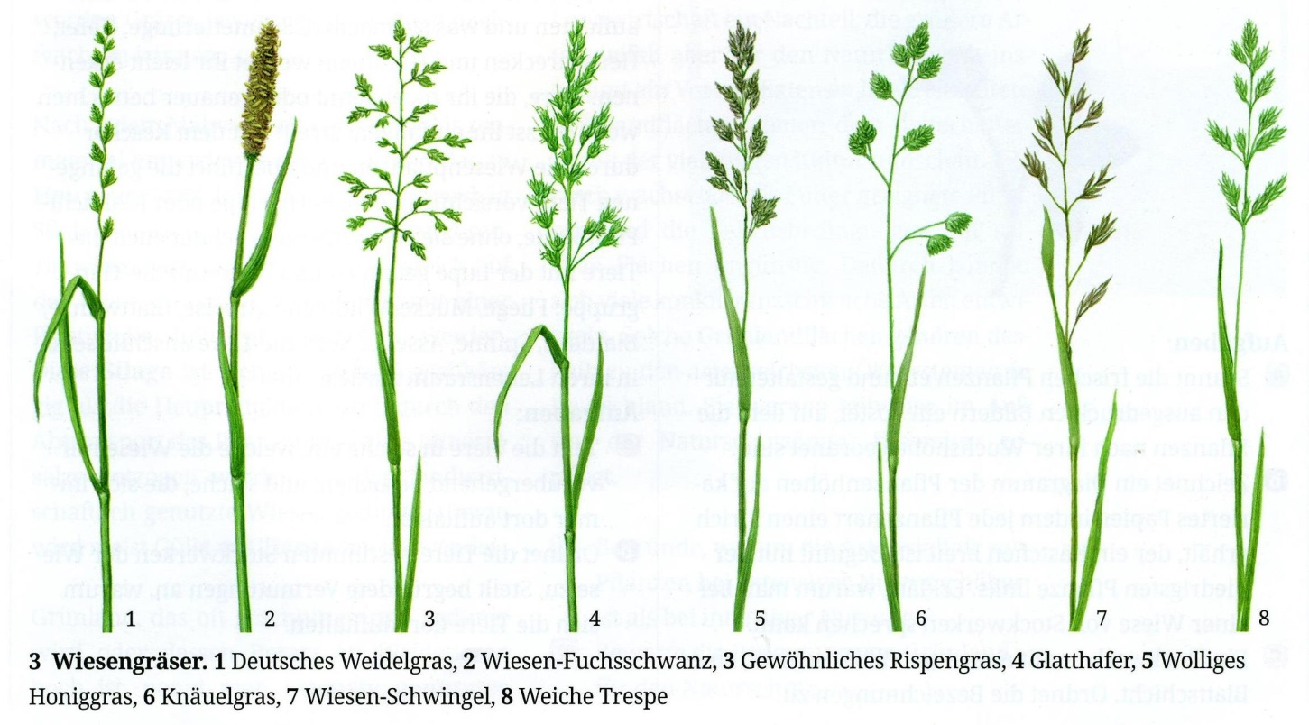
5. Klasse: Grünland
Biologie heute, S. 119

Slide 27
5. Klasse: Grünland
Biologie heute, S. 119

Slide 28
5. Klasse: Grünland
Keine Gräser bestimmen lassen!
Keine überbordenen Protokolle!
Keine großen Fahrten zu Biotopen!
Orientieren Sie sich auf keinen Fall
an den Lehrbüchern!!!

Slide 29
5. Klasse: Grünland
Als Grünland (im weiteren Sinne) gelten auch Sportplatz oder Grünanlagen.

Slide 30
5. Klasse: Grünland
Als Grünland (im weiteren Sinne) gelten auch Sportplatz oder Grünanlagen.
„Artenvielfalt im Grünland“ entspricht den Beispielen für Pflanzenfamilien.

Slide 31
5. Klasse: Grünland
Als Grünland (im weiteren Sinne) gelten auch Sportplatz oder Grünanlagen.
„Artenvielfalt im Grünland“ entspricht den Beispielen für Pflanzenfamilien.
Untersuchung nur weniger Ökofaktoren, diese aber im Vergleich.

Slide 32
5. Klasse: Grünland
Freilandarbeit
Welche Fläche?
Was erreicht das Schülerherz?
Nur Pflanzen oder auch Tiere?
Was tut der Schüler konkret?
Zecken, Stechmücken, Pollen-Allergie?
Wie zuverlässig sind die Schüler?

Slide 33
5. Klasse: Grünland
Freilandarbeit
abiotische Ökofaktoren messen (Boden-feuchte, Lichtstärke, Temperatur, Nieder-schlag, Bodenbeschaffenheit, z. B. Kalk)

Slide 34
5. Klasse: Grünland
Freilandarbeit
abiotische Ökofaktoren messen (Boden-feuchte, Lichtstärke, Temperatur, Nieder-schlag, Bodenbeschaffenheit, z. B. Kalk)
nur 2 oder 3 davon
vergleichend
Bezug zu Lebensform bzw. Vitalität

Slide 35
5. Klasse: Grünland
Freilandarbeit
biotische Ökofaktoren
ISB-Konzept: Jede Arbeitsgruppe widmet sich „ihrer“ Blumen-Art.

Slide 36
5. Klasse: Grünland
Freilandarbeit
biotische Ökofaktoren
ISB-Konzept: Jede Arbeitsgruppe widmet sich „ihrer“ Blumen-Art.
Phantasienamen geben
Häufigkeit pro m² an zwei Standorten zählen
daraus Eigenschaften ableiten

Slide 37
5. Klasse: Grünland
Freilandarbeit
biotische Ökofaktoren
ISB-Konzept: Jede Arbeitsgruppe widmet sich „ihrer“ Blumen-Art.
Phantasienamen geben
Häufigkeit pro m² an zwei Standorten zählen
daraus Eigenschaften ableiten
Elfenflügelblume
◄ im Schatten
in der Sonne►

Slide 38
5. Klasse: Grünland
Freilandarbeit
biotische Ökofaktoren
verschiedene blühende Pflanzen begründet ihren Pflanzenfamilien zuordnen

Slide 39
5. Klasse: Grünland
Freilandarbeit
biotische Ökofaktoren
verschiedene blühende Pflanzen begründet ihren Pflanzenfamilien zuordnen
drei bis vier einfache Familien wie Rosen-Gewächse, Kreuzblüten-Gewächse, Lippenblüten-Gewächse …

Slide 40
5. Klasse: Grünland
Freilandarbeit
biotische Ökofaktoren
Stockwerke in der Wiese entdecken und beschreiben bzw. fotografieren

Slide 41
5. Klasse: Grünland
Freilandarbeit
biotische Ökofaktoren
Blüten aufgrund ihres Aussehens den Bestäubungsarten zuordnen

Slide 42
5. Klasse: Grünland
Freilandarbeit
biotische Ökofaktoren
Blüten aufgrund ihres Aussehens den Bestäubungsarten zuordnen
Achtung bei Allergikern!

Slide 43
5. Klasse: Grünland
Freilandarbeit
biotische Ökofaktoren
zufällig beobachtete Tiere erfassen und ggf. in einfache Nahrungskette einfügen

Slide 44
5. Klasse: Grünland
Freilandarbeit
Zeitraum: Mai bis Juni

Slide 45
5. Klasse: Grünland
Freilandarbeit
Alternative
Arbeitsblatt mit Fotos von z. B. 8 blühen-den Arten und deren Namen

Slide 46
5. Klasse: Grünland
Freilandarbeit
Alternative
Arbeitsblatt mit Fotos von z. B. 8 blühen-den Arten und deren Namen
Arbeitsauftrag: Fundort in einer Lage-skizze eintragen

Slide 47
5. Klasse: Grünland
Freilandarbeit
Alternative
Arbeitsblatt mit Fotos von z. B. 8 blühen-den Arten und deren Namen
Arbeitsauftrag: Fundort in einer Lage-skizze eintragen
Arbeitsauftrag: am Fundort Besonnung abschätzen und Bodentemperatur über großem Nagel messen

Slide 48
5. Klasse: Grünland
Freilandarbeit
Hinweise:
laminierte Ausdrucke ersetzen Projektion
altes Bettlaken ersetzt Arbeitstisch
Becherlupen

Slide 49
5. Klasse: Grünland
Freilandarbeit
Weniger ist mehr!

Slide 50
5. Klasse: Grünland
Freilandarbeit
Weniger ist mehr!
Arbeitsaufträge:
wenige
(scheinbar) einfach
klar formuliert und strukturiert
anschließende Auswertung

Slide 51
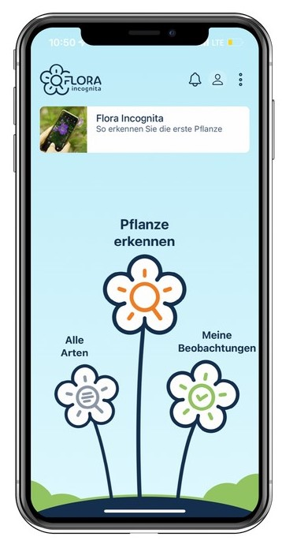
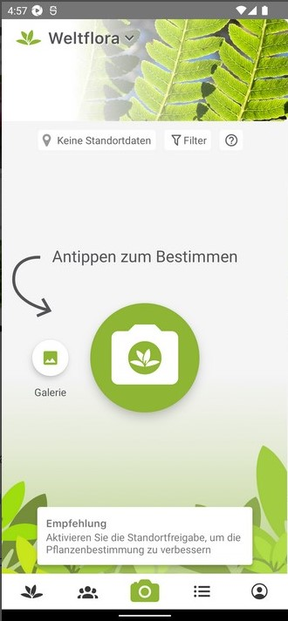
Flora incognita Plant net

Slide 52
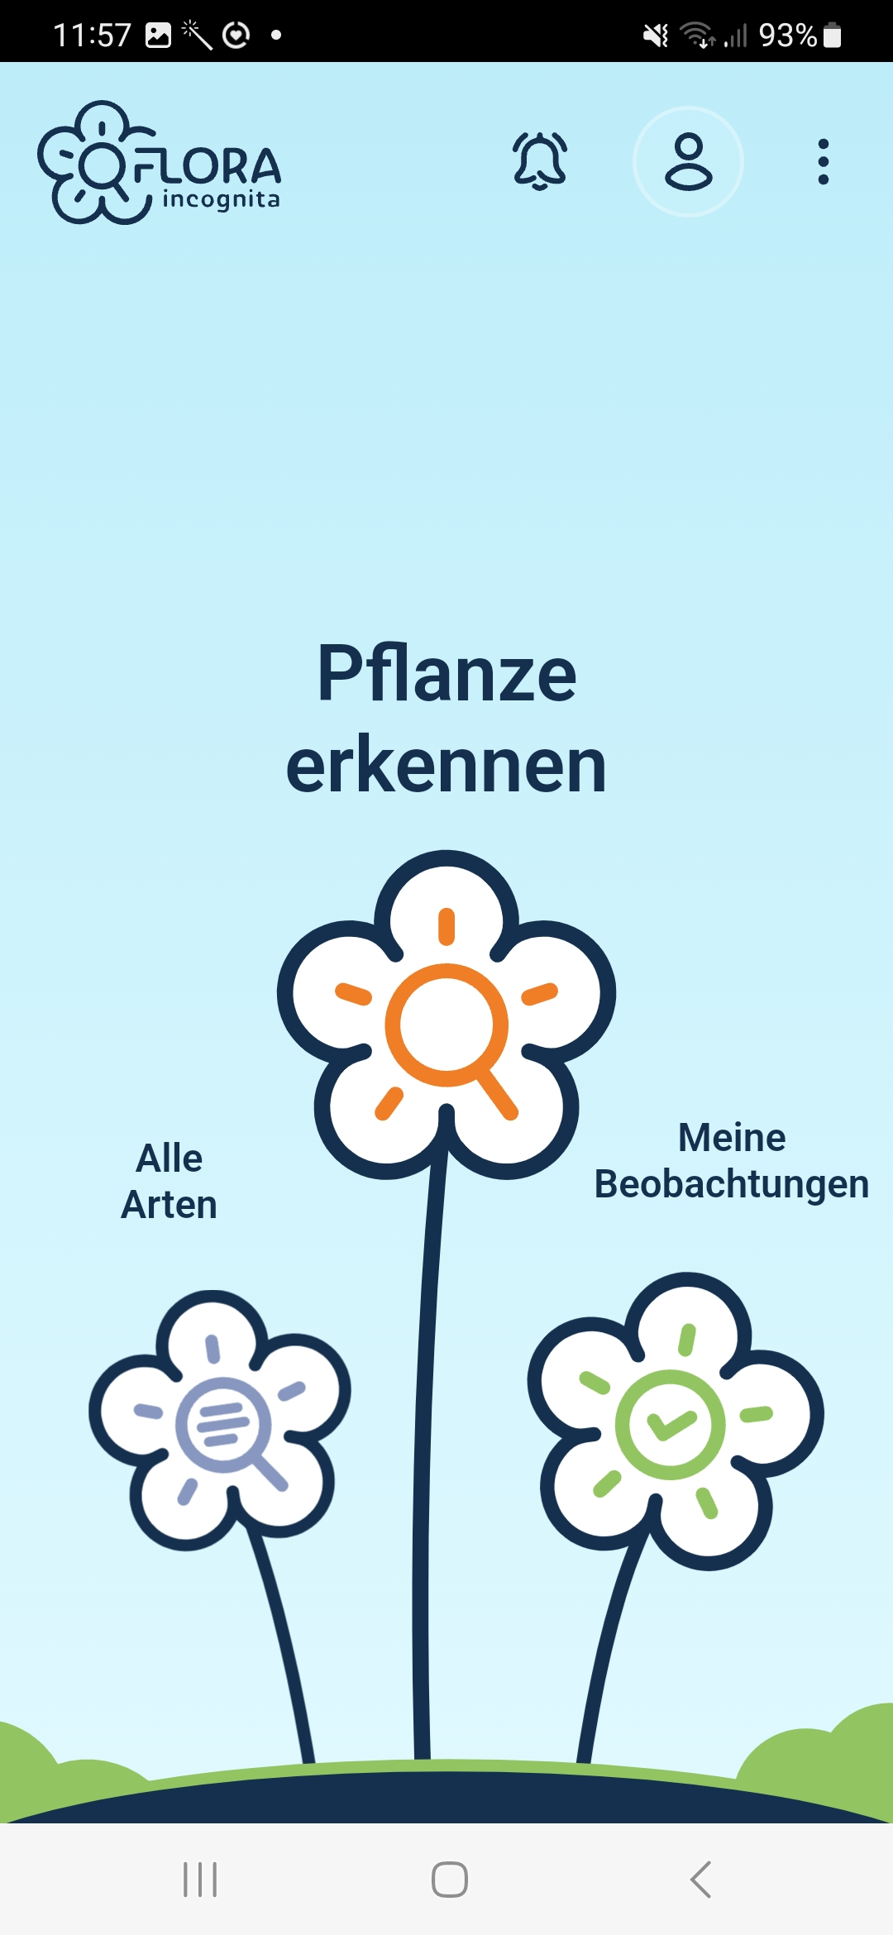

Slide 53
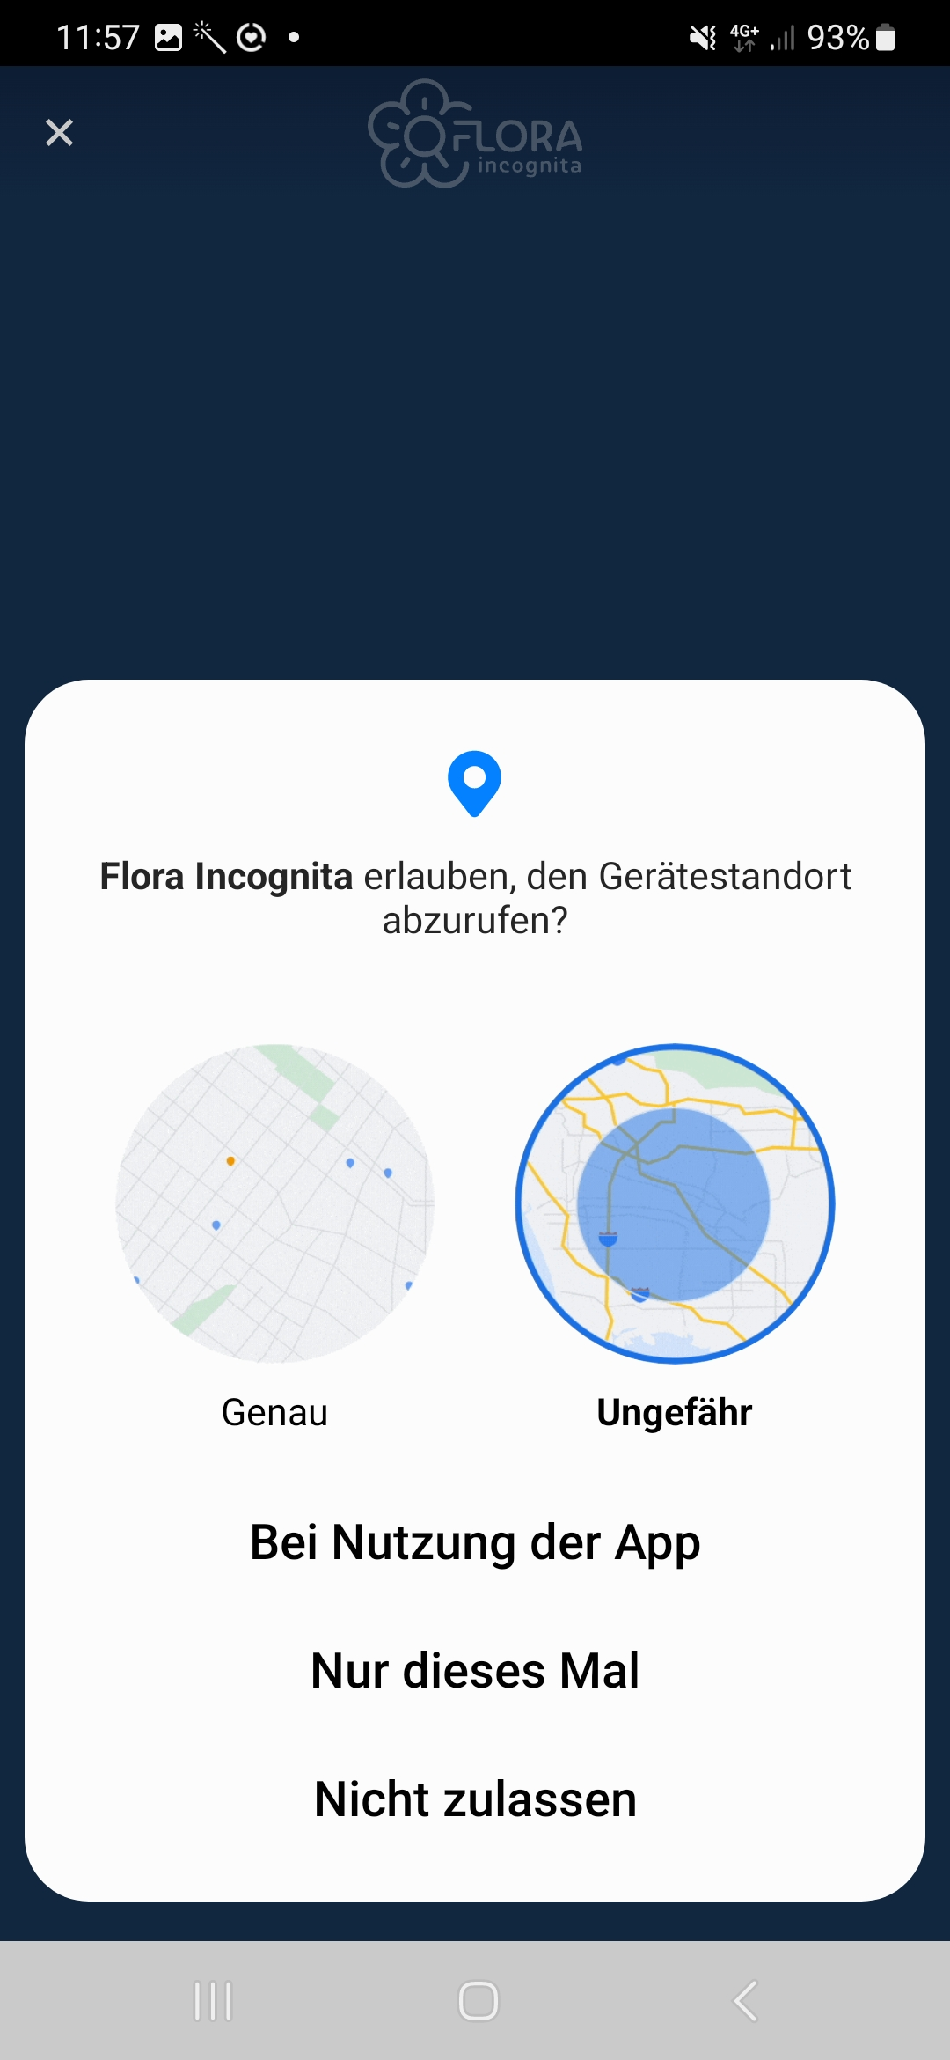

Slide 54
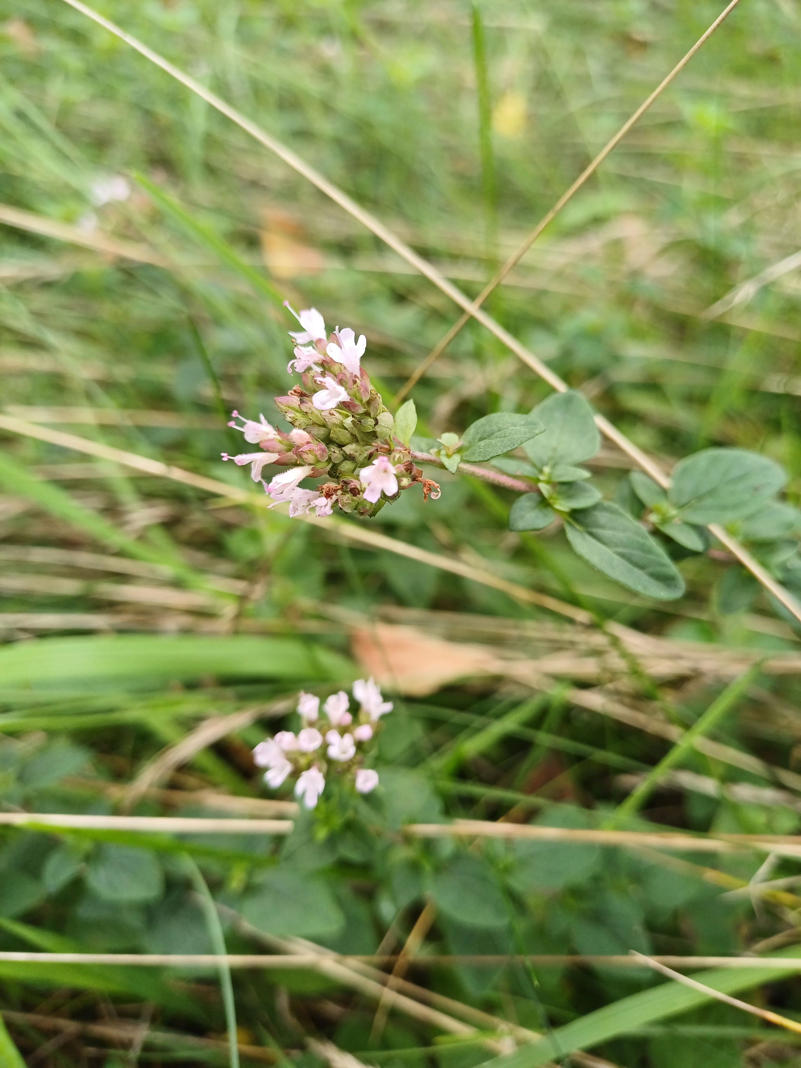

Slide 55
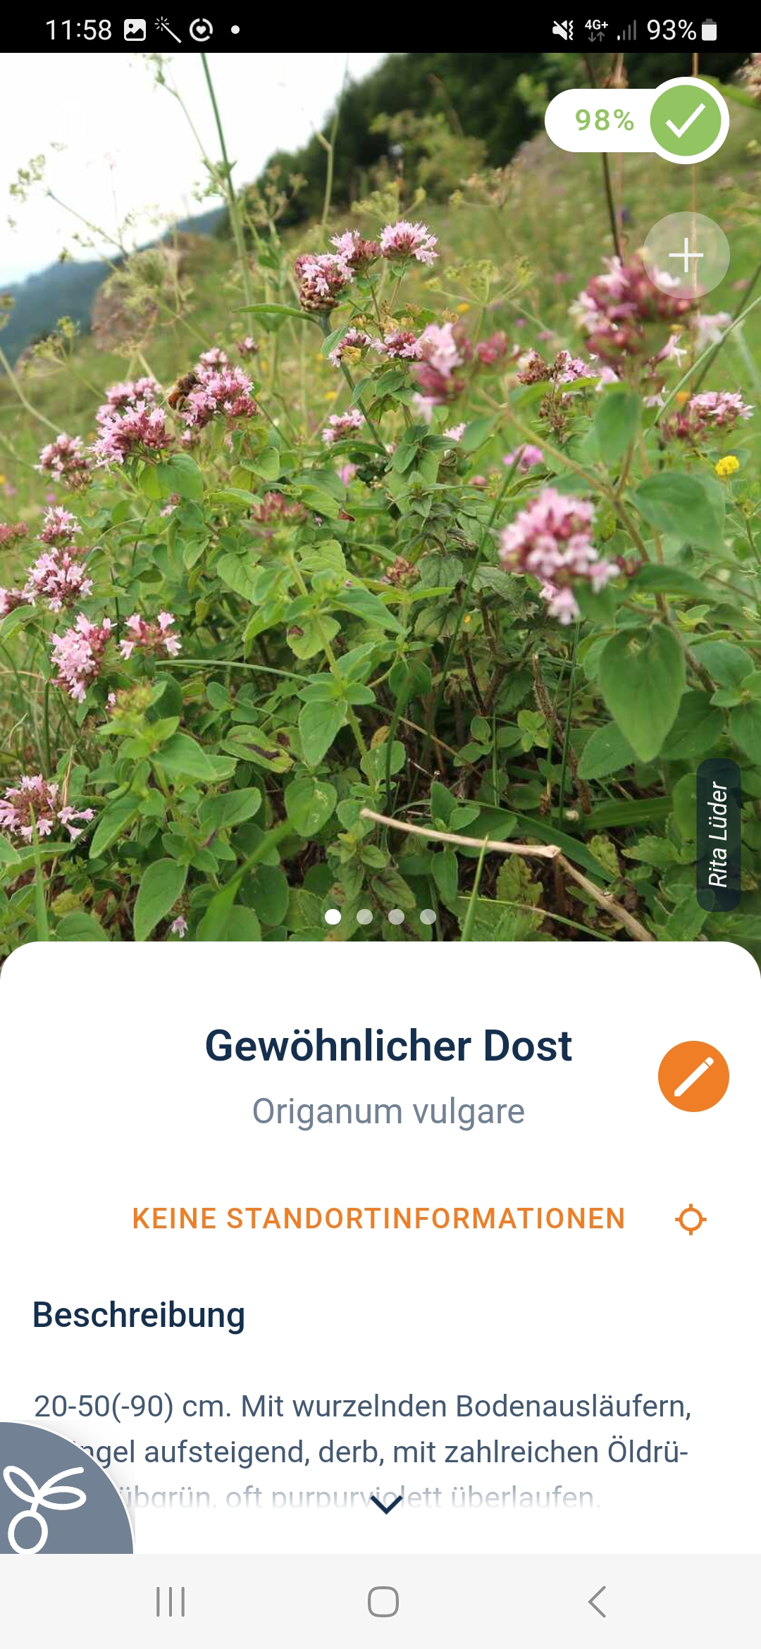

Slide 56
98 %
Sicherheit der Bestimmung

Slide 57
Plant net

Slide 58
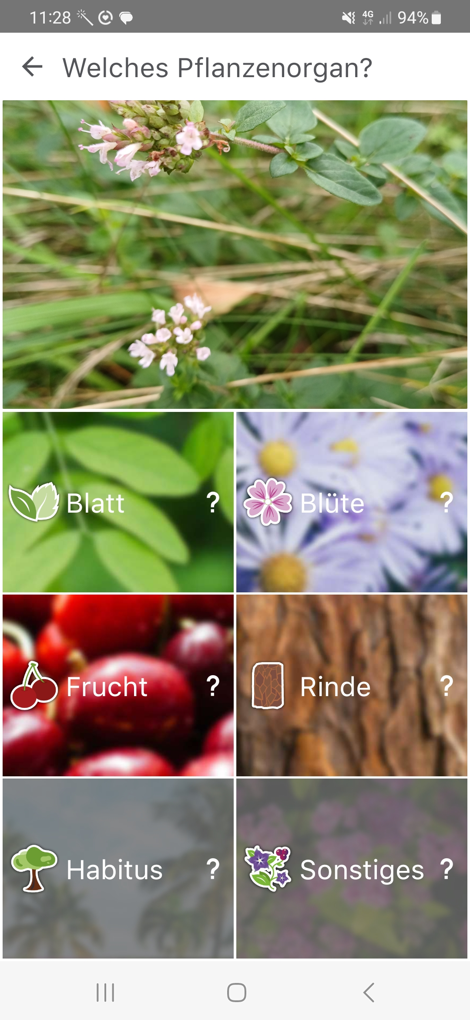
Plant net

Slide 59
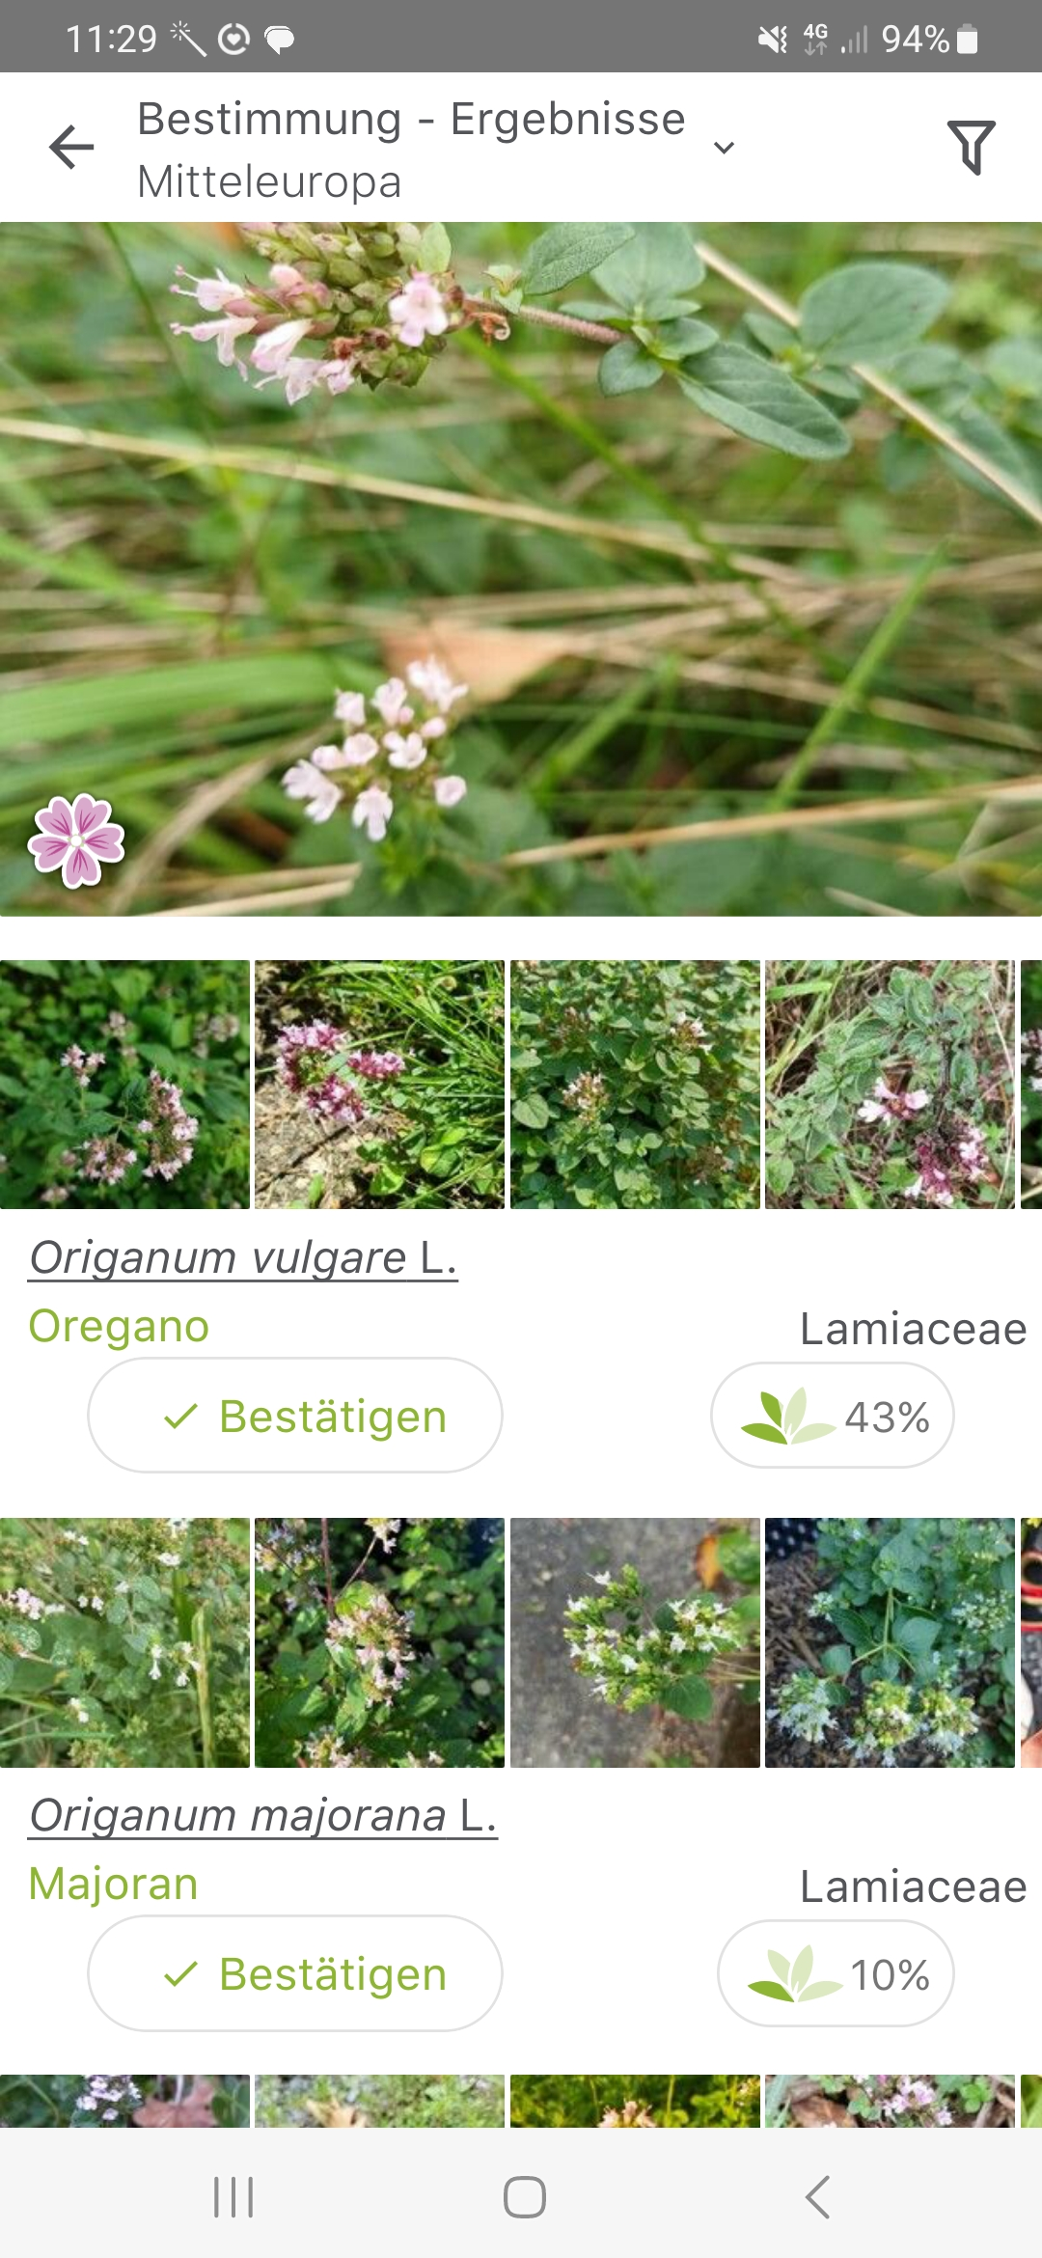
Plant net

Slide 60
43 % Sicherheit der Be-stimmung
Plant net

Slide 61
43 % Sicherheit der Be-stimmung
10 %
Plant net

Slide 62
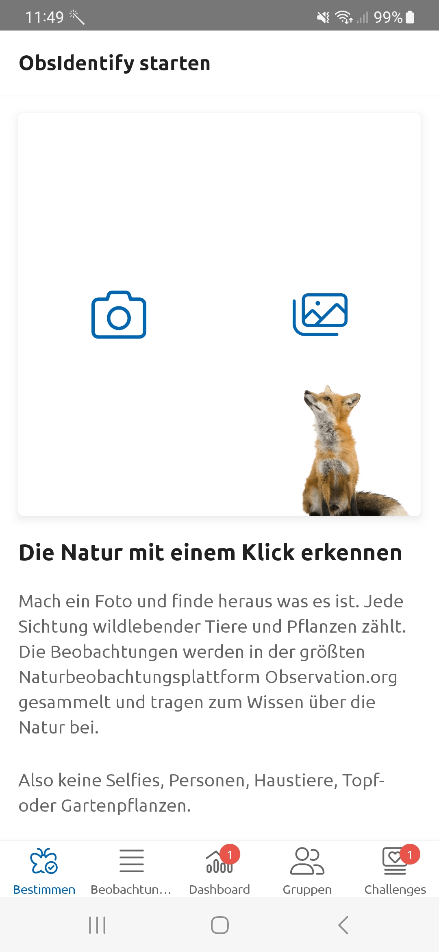
Obsidentify
für Pflanzen und Tiere

Slide 63
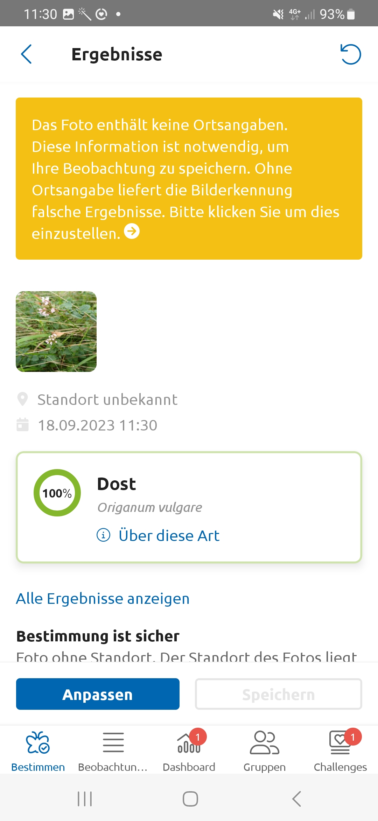
100 % Sicherheit der Be-stimmung

Slide 64
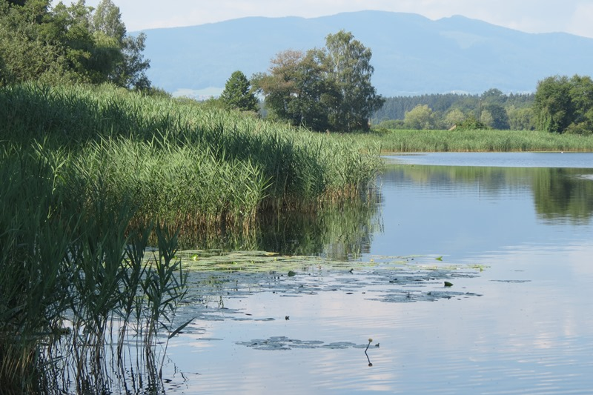
6. Klasse: Gewässer

Slide 65
Lernort Gewässer
Handreichung für Freiland-Arbeit an Gewässern für die Jahrgangsstufen 5-10
(im Internet als pdf-Download)
ISB, BStMLU

Slide 66
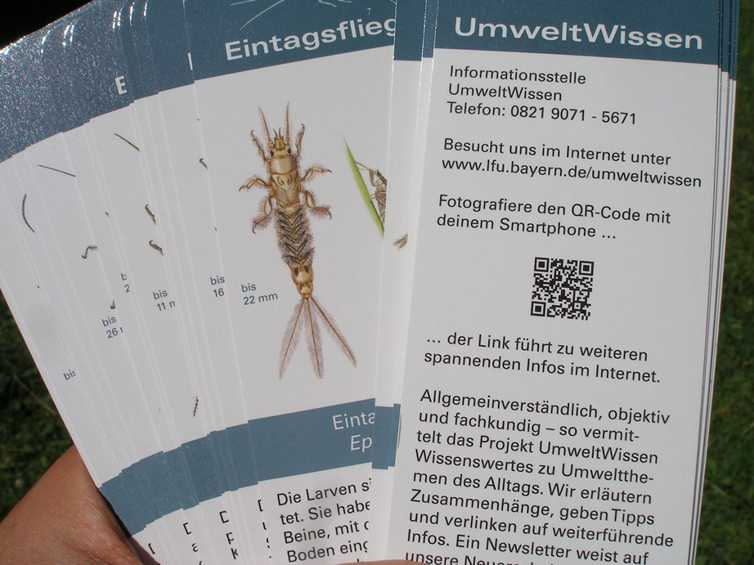
Tiere in Bach und Fluss
Bestimmungsfächer für Schüler, Jahrgangsstufen 5-10
LfU (für Schulen kostenfrei)
Lernort Gewässer
Handreichung für Freiland-Arbeit an Gewässern für die Jahrgangsstufen 5-10
(im Internet als pdf-Download)
ISB, BStMLU

Slide 67
6. Klasse: Gewässer
Bach, Fluss, Teich/Weiher, See

Slide 68
6. Klasse: Gewässer
Bach, Fluss, Teich/Weiher, See
Zecken, Mücken, Pollen-Allergie, Sonne
→ Sicherheit!

Slide 69
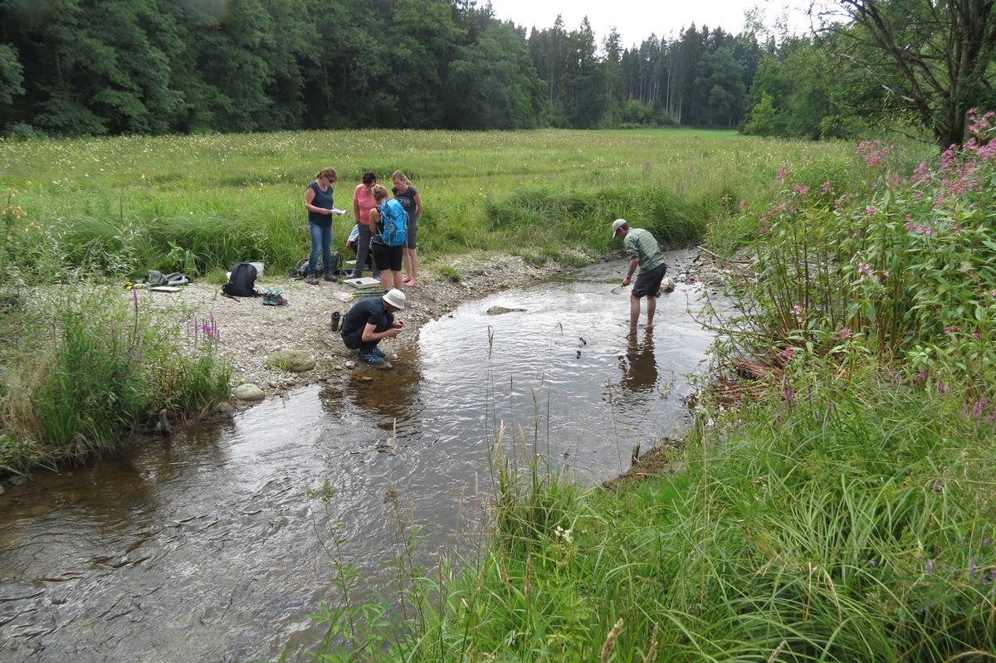
6. Klasse: Gewässer
flache Ufer: keine Gefahr

Slide 70
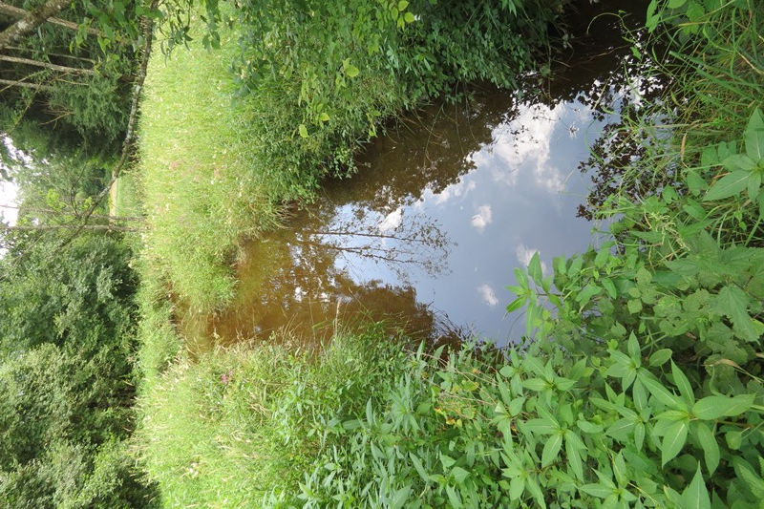
6. Klasse: Gewässer
steile Ufer: große Gefahr

Slide 71
6. Klasse: Gewässer
Freilandarbeit
abiotische Ökofaktoren
Wassertemperatur (Ufer, Steg, nicht Boot)

Slide 72
6. Klasse: Gewässer
Freilandarbeit
abiotische Ökofaktoren
Wassertemperatur (Ufer, Steg, nicht Boot)
Sichttiefe (Secchi-Scheibe vom Steg aus)

Slide 73
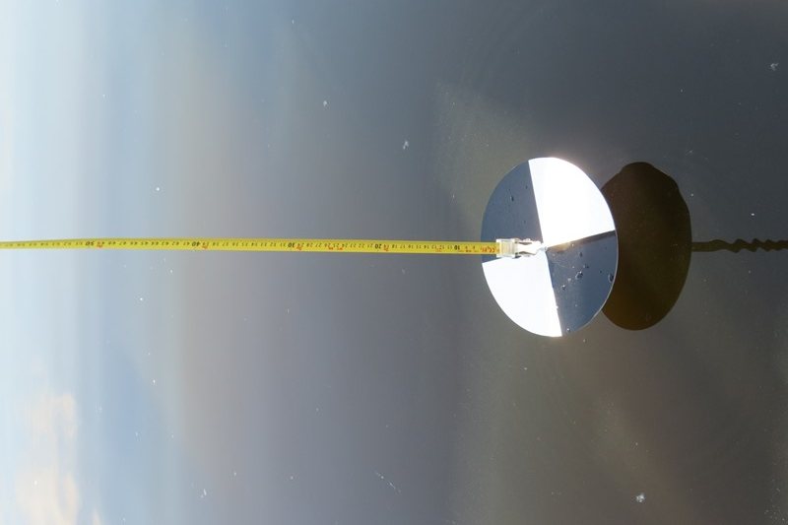
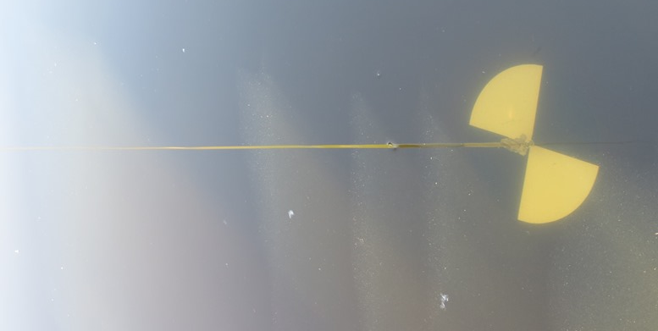
6. Klasse: Gewässer

Slide 74
6. Klasse: Gewässer
Freilandarbeit
abiotische Ökofaktoren
Wassertemperatur (Ufer, Steg, nicht Boot)
Sichttiefe (Secchi-Scheibe vom Steg aus)
Fließgeschwindigkeit

Slide 75
6. Klasse: Gewässer
Freilandarbeit
abiotische Ökofaktoren
Wassertemperatur (Ufer, Steg, nicht Boot)
Sichttiefe (Secchi-Scheibe vom Steg aus)
Fließgeschwindigkeit
Sauerstoff-Gehalt (mit Elektrode): aufwendig, unzuverlässig => lieber nicht

Slide 76
6. Klasse: Gewässer
Freilandarbeit
biotische Ökofaktoren
Wirbeltiere (Zufalls-Beobachtung)
Wirbellose (Fluginsekten, Steine umdrehen)

Slide 77
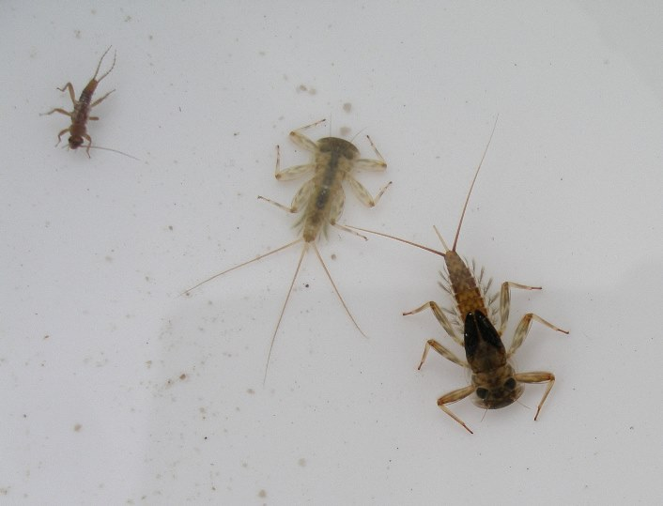
6. Klasse: Gewässer
Freilebende Larven von Steinfliegen oder Libellen

Slide 78
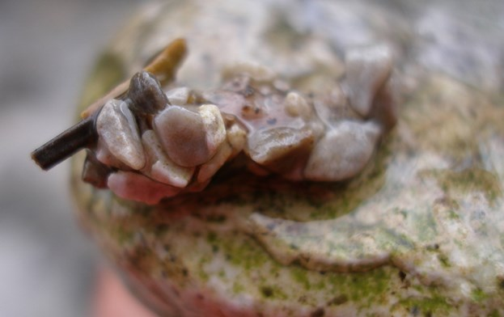
6. Klasse: Gewässer
Larve einer Köcher-fliege im Köcher

Slide 79
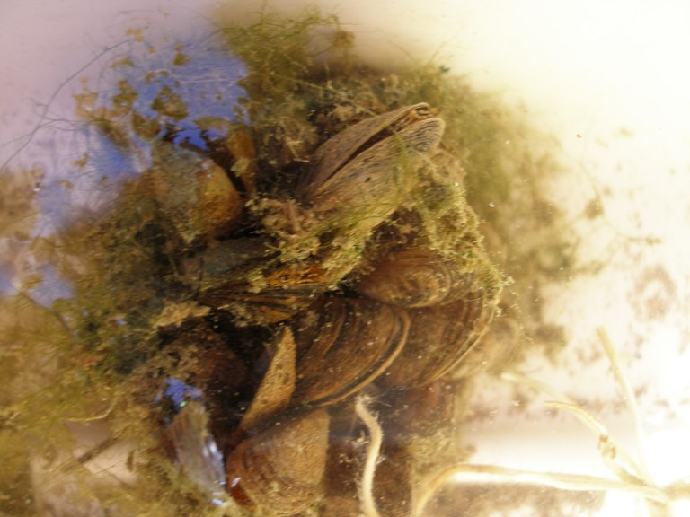
6. Klasse: Gewässer
Bachmuschel:
langsam fließend
Larve einer Köcher-fliege im Köcher

Slide 80
6. Klasse: Gewässer
Wichtiger als die genaue Bestimmung sind Struktur-Funktions-Beziehungen, z. B.:

Slide 81
6. Klasse: Gewässer
Wichtiger als die genaue Bestimmung sind Struktur-Funktions-Beziehungen, z. B.:
flacher Körper als Angepasstheit an starke Strömung

Slide 82
6. Klasse: Gewässer
Wichtiger als die genaue Bestimmung sind Struktur-Funktions-Beziehungen, z. B.:
flacher Körper als Angepasstheit an starke Strömung
oder ein Vergleich zweier unterschiedlicher Gewässer.

Slide 83
6. Klasse: Gewässer
Freilandarbeit
biotische Ökofaktoren
Pflanzen am Ufer und im Uferbereich: Unterschiede im Bau von Land- und Wasserpflanzen (zerteilte Blätter bei starker Strömung, Schwimmblätter…)

Slide 84
6. Klasse: Gewässer
Freilandarbeit
Aufarbeitung im Unterricht:
Präsentationen
Zusammenhänge herstellen (Standorte im Vergleich, Land und Wasser, Nahrungs-kette usw.)

Slide 85
6. Klasse: Gewässer
„Die Sichttiefe ist dort besonders gering, wo viel Licht hinfällt, weil dort die Algen besser wachsen.“
„Je näher der Gegenstand am Ufer schwimmt, desto langsamer bewegt er sich.“
„Der flutende Hahnenfuß hat stark zerfaserte Blätter, damit ihn die Strömung nicht mitreißt.“

Slide 86
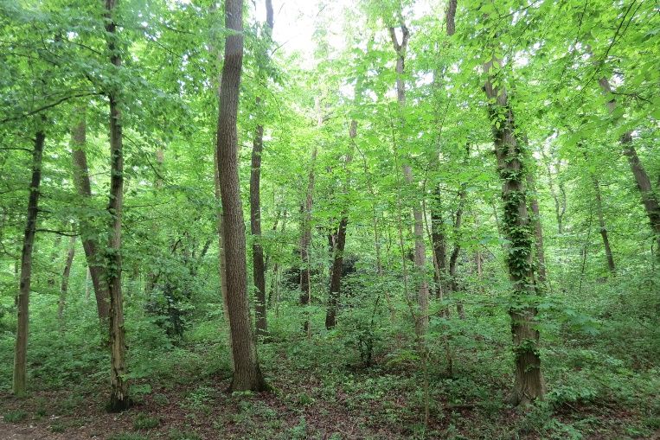
8. Klasse: Ökosysteme unter dem Einfluss des Menschen

Slide 87
Forstliche Bildungsarbeit
Waldpädagogischer Leitfaden für vielfältige Aktivitäten zu zentralen Themen aus Wald und Forstwirtschaft
BStMELF

Slide 88
8. Klasse Gymnasium: Ökosysteme
Veränderung in der Zusammensetzung von Ökosystemen
Eingriffe des Menschen (ortsnah)
nachhaltige Entwicklung

Slide 89
8. Klasse Gymnasium: Ökosysteme
Veränderung in der Zusammensetzung von Ökosystemen
Eingriffe des Menschen (ortsnah)
nachhaltige Entwicklung
Sukzession:
ggf. Freilandarbeit

Slide 90
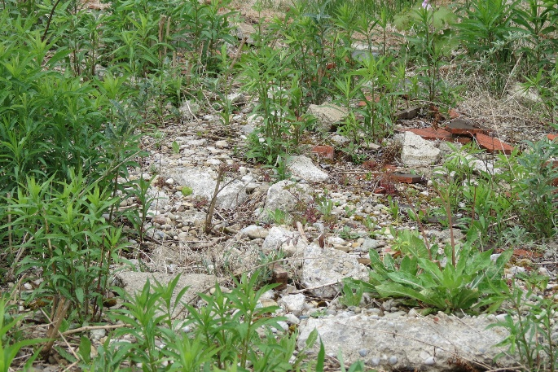
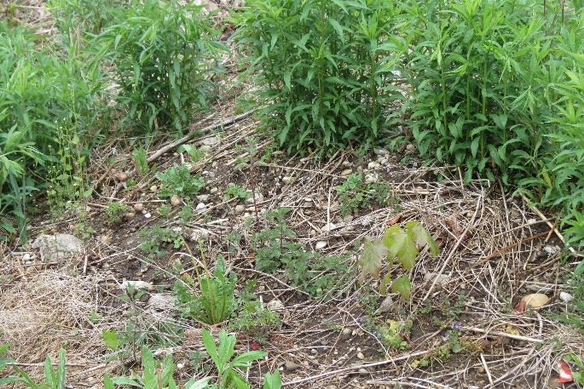
Untersuchung von Ruderalflächen:
„Blumen“
Gräser
Jungwuchs von Gehölzen
Moose
unbesiedelte Fläche

Slide 91
Untersuchung von Ruderalflächen:
ggf. Formbestimmung, so weit möglich
Häufigkeit der selben Art (auch ohne Benennung)
Verteilung (Sonne, Schatten …)

Slide 92
8. Klasse: Ökosysteme
Veränderung in der Zusammensetzung von Ökosystemen
Eingriffe des Menschen (ortsnah)
nachhaltige Entwicklung
„Artenkenntnis“ erweitern:
nicht unbedingt echte Arten, besser „Formenkenntnis“
ggf. Freilandarbeit an Gehölzen

Slide 93
Städtischer Park:
Am Jungwuchs sind die Blätter leicht erreichbar.

Slide 94
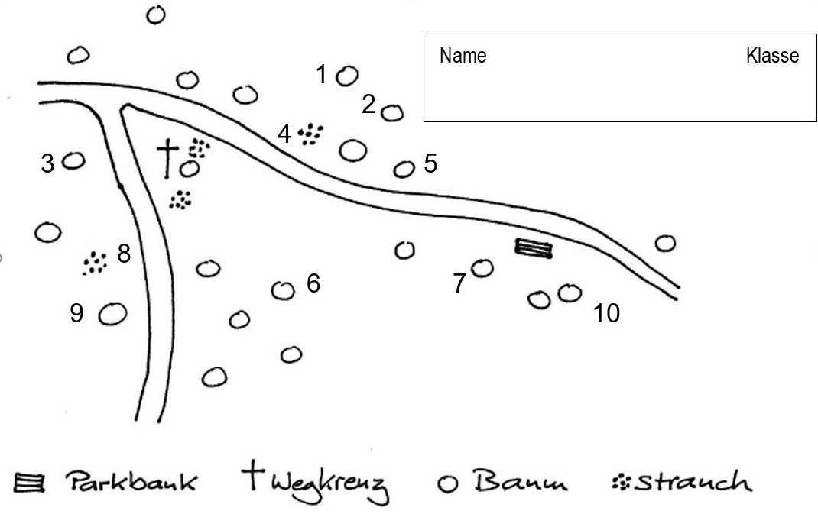
Aufgaben:
Anhand der Planskizze Gehölz-Individuen aufsuchen und bestimmen.

Slide 95
Aufgaben:
Anhand der Planskizze Gehölz-Individuen aufsuchen und bestimmen.
In der Planskizze alle Gehölz-Individuen der selben Art markieren.

Slide 96
Methodik:
Einsatz von Mobilgeräten
zum Aufsuchen bestimmter Gehölz-Individuen (Geocaching)

Slide 97
Methodik:
Einsatz von Mobilgeräten
zum Aufsuchen bestimmter Gehölz-Individuen (Geocaching)
zur Unterstützung der Bestimmung

Slide 98
Anregungen, Hinweise zur Durchführung, Beispiele für Aufgabenstellungen, Vorlagen für Arbeitsblätter:
„Anregungen und Hinweise zur Freilandarbeit“

Slide 99
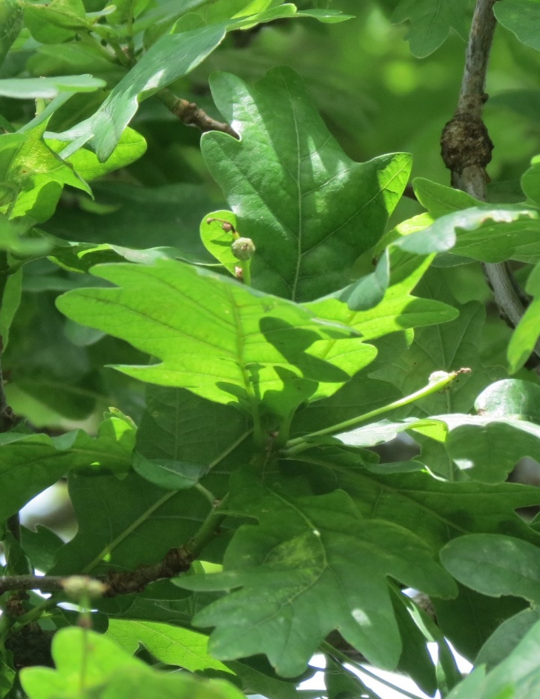
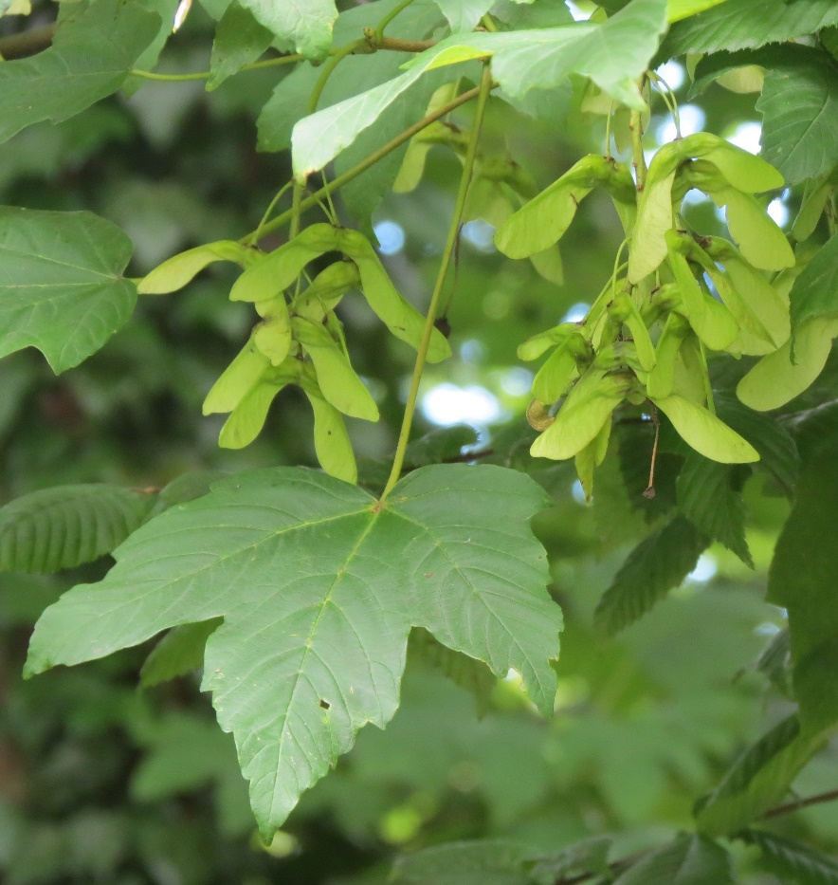
Fotos im Juni-Zustand mit Hinweisen zur Bestimmung:
Photos > Photos Botanik
> Photos Gehölze im Juni

Slide 100
Die Stiel-Eiche (Quercus robur):

Slide 101
Die Stiel-Eiche (Quercus robur):
Gattung Eiche genügt vollauf!

Slide 102
Die Stiel-Eiche (Quercus robur):
Gattung Eiche genügt vollauf!
Kennzeichen:
gelappte Blätter

Slide 103
Die Stiel-Eiche (Quercus robur):
Gattung Eiche genügt vollauf!
Kennzeichen:
gelappte Blätter
Im Juni winzige Früchte

Slide 104
Ein Teil der Klasse lernt vor der Freiland-Arbeit anhand von Fotos und Beschreibungen, woran die Eiche erkannt wird.

Slide 105
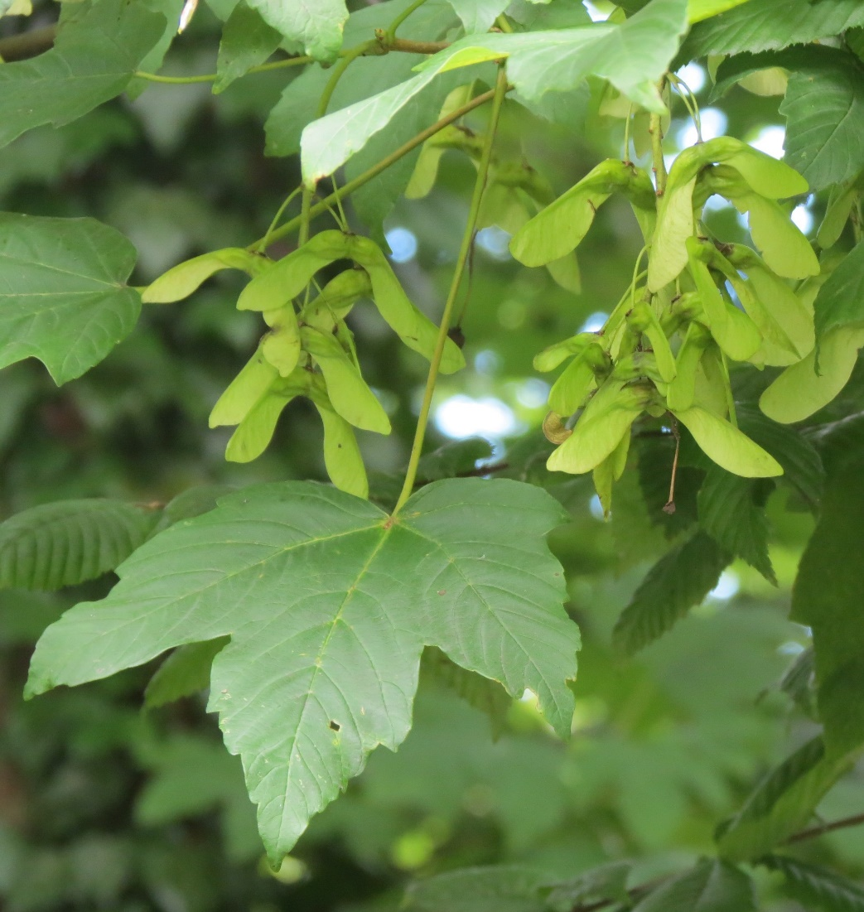
Der Bergahorn (Acer pseudoplatanus):

Slide 106
Der Bergahorn (Acer pseudoplatanus):
Die Gattung Ahorn genügt vollauf!

Slide 107
Der Bergahorn (Acer pseudoplatanus):
Die Gattung Ahorn genügt vollauf!
Kennzeichen: Blätter mit 5 Lappen; „Nasenzwicker“-Früchte

Slide 108
Der Bergahorn (Acer pseudoplatanus):
Bei interessierten Klassen Unterschei-dung der drei häufigen Ahornarten problemlos möglich.

Slide 109
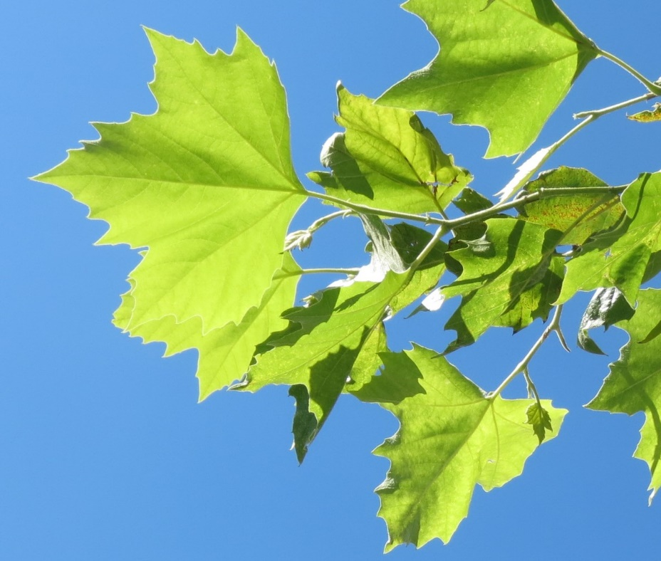
Verwechselform: die Platane (Platanus x acerifolia)
Der Bergahorn (Acer pseudoplatanus
Keine „Nasenzwicker“,
grobflächig abgesplitterte Rinde

Slide 110
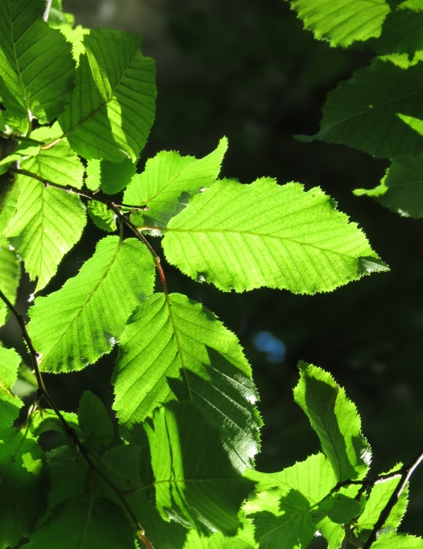
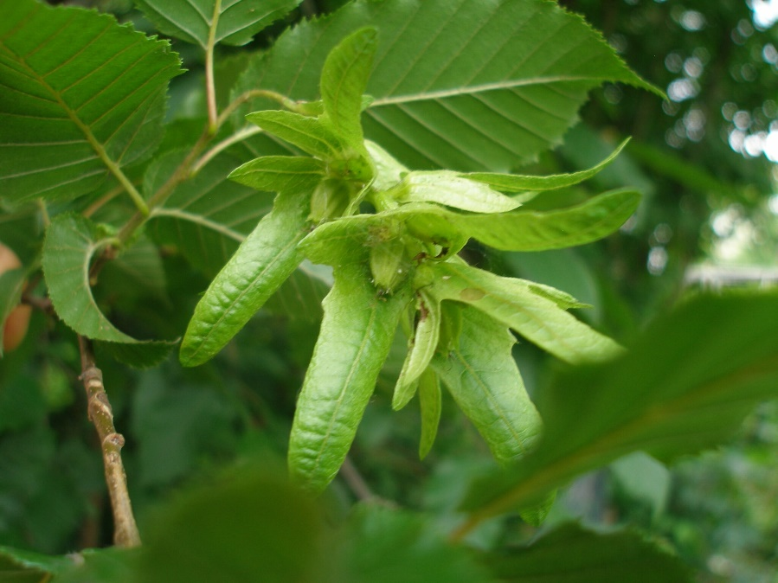
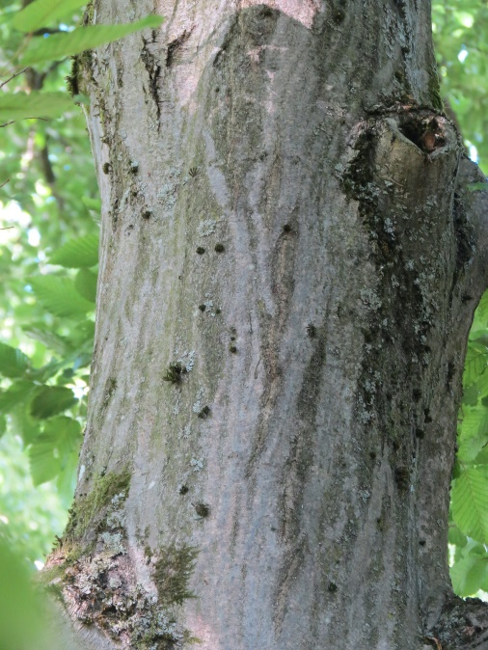
11 häufige Laubbäume
7 häufige Sträucher und Kletterpflanzen
4 häufige Nadelbäume
jeweils mit Laub, Blüten bzw. Früchten und Stamm: „Photos Gehölze im Juni“

Slide 111
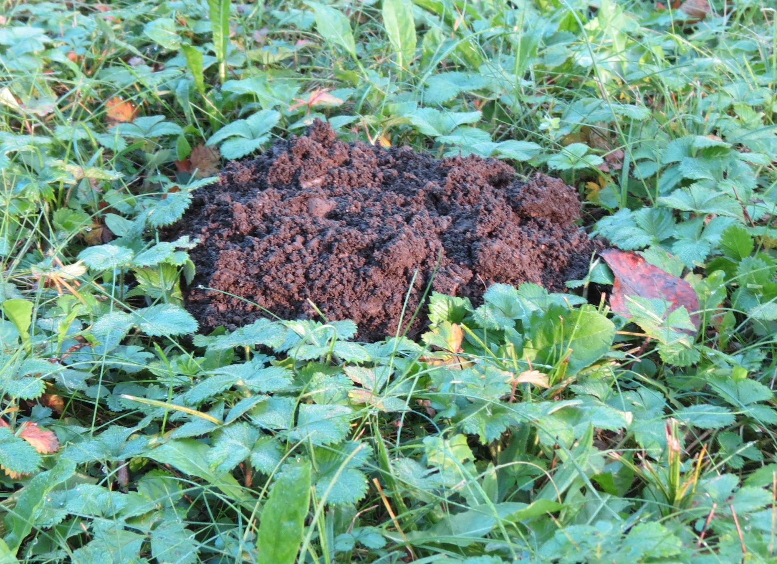
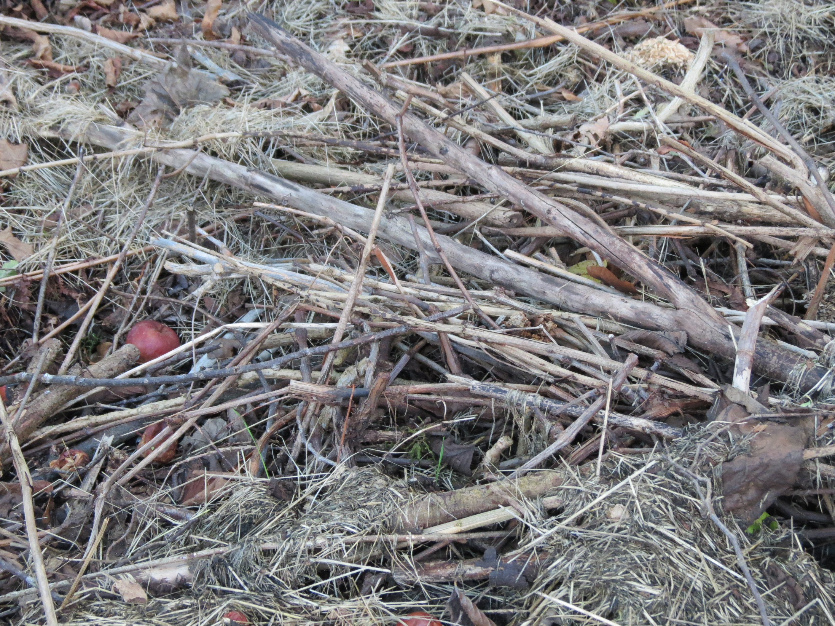
9. Klasse: Boden

Slide 112
Lernort Boden
Handreichung für praktisches Arbeiten zum Thema Boden ab der Jahrgangsstufe 5
ISB, BStMLU

Slide 113
Ökosystem Boden
Praktisches Arbeiten
Nicht: Messungen ohne Auswertung

Slide 114
Ökosystem Boden
Praktisches Arbeiten
Nicht: Messungen ohne Auswertung
Nicht: Bodenprofile

Slide 115
Ökosystem Boden
Praktisches Arbeiten
Nicht: Messungen ohne Auswertung
Nicht: Bodenprofile
Nicht: Korngrößen im Boden

Slide 116
Ökosystem Boden
Praktisches Arbeiten
Nicht: Messungen ohne Auswertung
Nicht: Bodenprofile
Nicht: Korngrößen im Boden
Nicht: Bodentypen

Slide 117
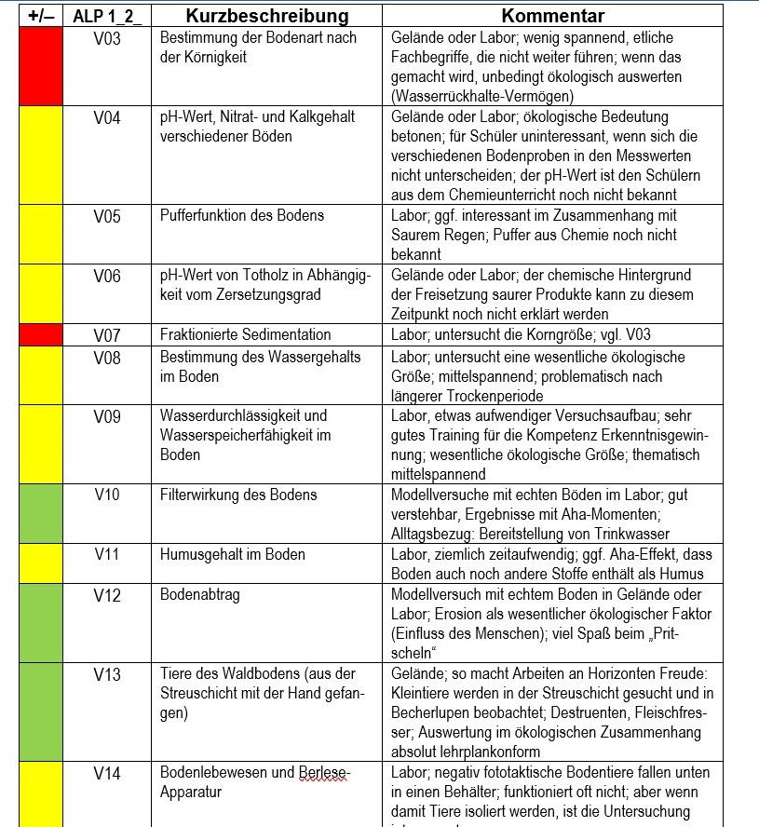
Beurteilung der Untersuchungen im Ordner „Bio? – Logisch!“
(Ampel)
Didaktik-Skript Ökologie für die 9. Klasse auf www.bio-nickl.de

Slide 118
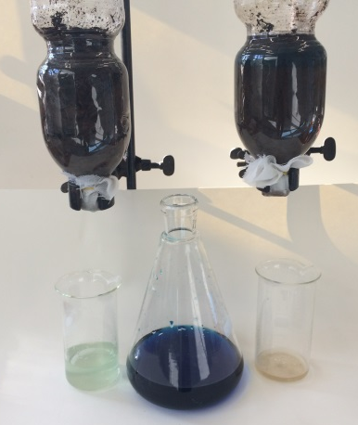
Ökosystem Boden
Praktisches Arbeiten
Filterwirkung
des Bodens

Slide 119
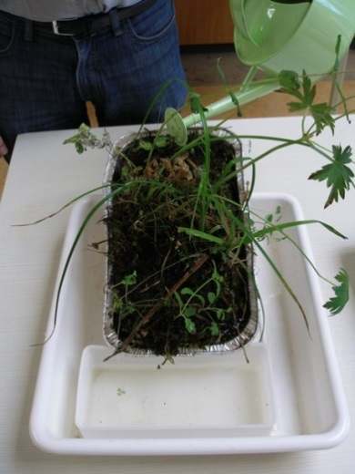
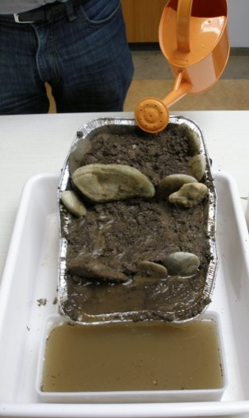
Ökosystem Boden
Praktisches Arbeiten
Abtrag
des Bodens

Slide 120
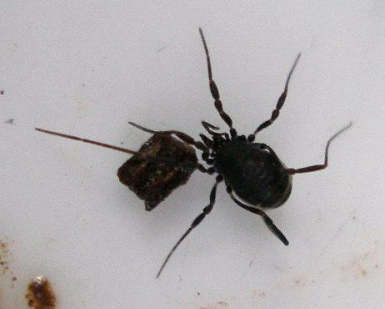
Ökosystem Boden
Praktisches Arbeiten
Tiere
des Bodens:
in Laubstreu
in Totholz
(Bodenfalle)

Slide 121
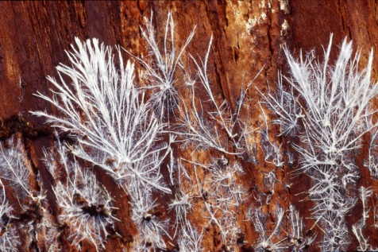
Ökosystem Boden
Praktisches Arbeiten
Pilze:
in Totholz
im Boden

Slide 122
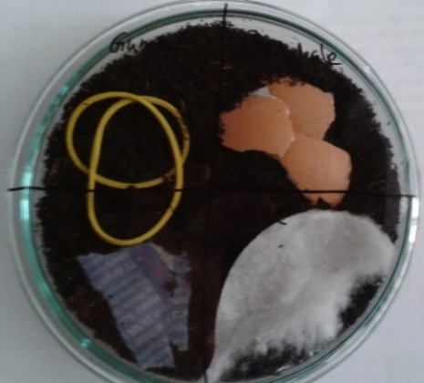
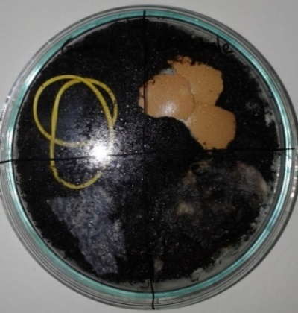
Ökosystem Boden
Praktisches Arbeiten
Kompostieren

Slide 123
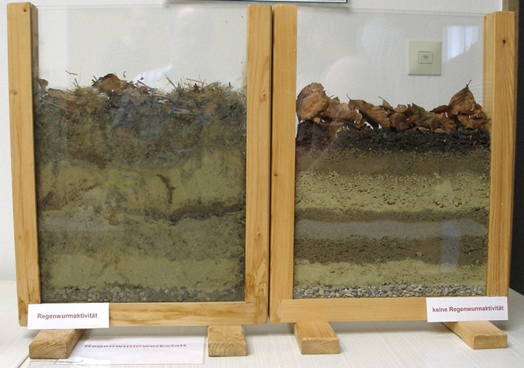
Ökosystem Boden
Praktisches Arbeiten
Regenwurm-
Küvette

Slide 124
Ökosystem Boden
Abteilung Landwirtschaft im Deutschen Museum (neu 2022):
Nahrungsbeziehungen im Boden
(Schaukasten mit Fotos bzw. Präparaten von Bodentieren)
Nutzen des Ökosystems für den Menschen

Slide 125
3 Allgemeine Kriterien

Slide 126
SPARSAMKEIT DER MITTEL:
Zeit: Schulgelände, Wandertag
möglichst wenig Material einsetzen
wenige Aspekte untersuchen, die aber mit mehreren Stichproben

Slide 127
EMOTIONALITÄT:
Man schützt nur, was man kennt.
Freilandarbeit motiviert von sich aus.
Präsentation eigener „Forschung“

Slide 128
ALTERSGERECHTE METHODIK:
keine aufwendigen Untersuchungen (wie Sauerstoff nach Winkler, Bodenprofil)
klare, übersichtliche Aufgabenstellung
nicht über- und nicht unterfordern
Binnendifferenzierung z. B. durch freiwillige Zusatzaufgaben

Slide 129
LERNERFOLG SICHERN:
Vorbereitung im laufenden Unterricht, Anwendung im Freiland
Nachbereitung: nicht einfach nur Daten erheben, sondern die Daten im Kontext auswerten; Zusammenhänge herstellen
Medienerziehung (App-Arbeit, Präsenta-tion)

Slide 130
GUT VORBEREITEN:
aktuelle Vorbegehung
Netzdeckung für Notfall-Ruf bzw. Apps?
ggf. Plan B (schlechtes Wetter, nahes Ausweichbiotop …)
Methoden zuvor ausprobieren (z. B. Sauerstoff-Elektrode, App)

Slide 131
SICHERHEIT:
2 Lehrkräfte pro Klasse (Faustregel)
Pollen-Allergiker
Zeckenschutz, Mückenschutz, Sonnen-schutz, Trinken
Geländesicherheit (Steilufer, Wasserfall, Autostraße …)

Slide 132
Hinweise auf weitere Veranstaltungen

Slide 133
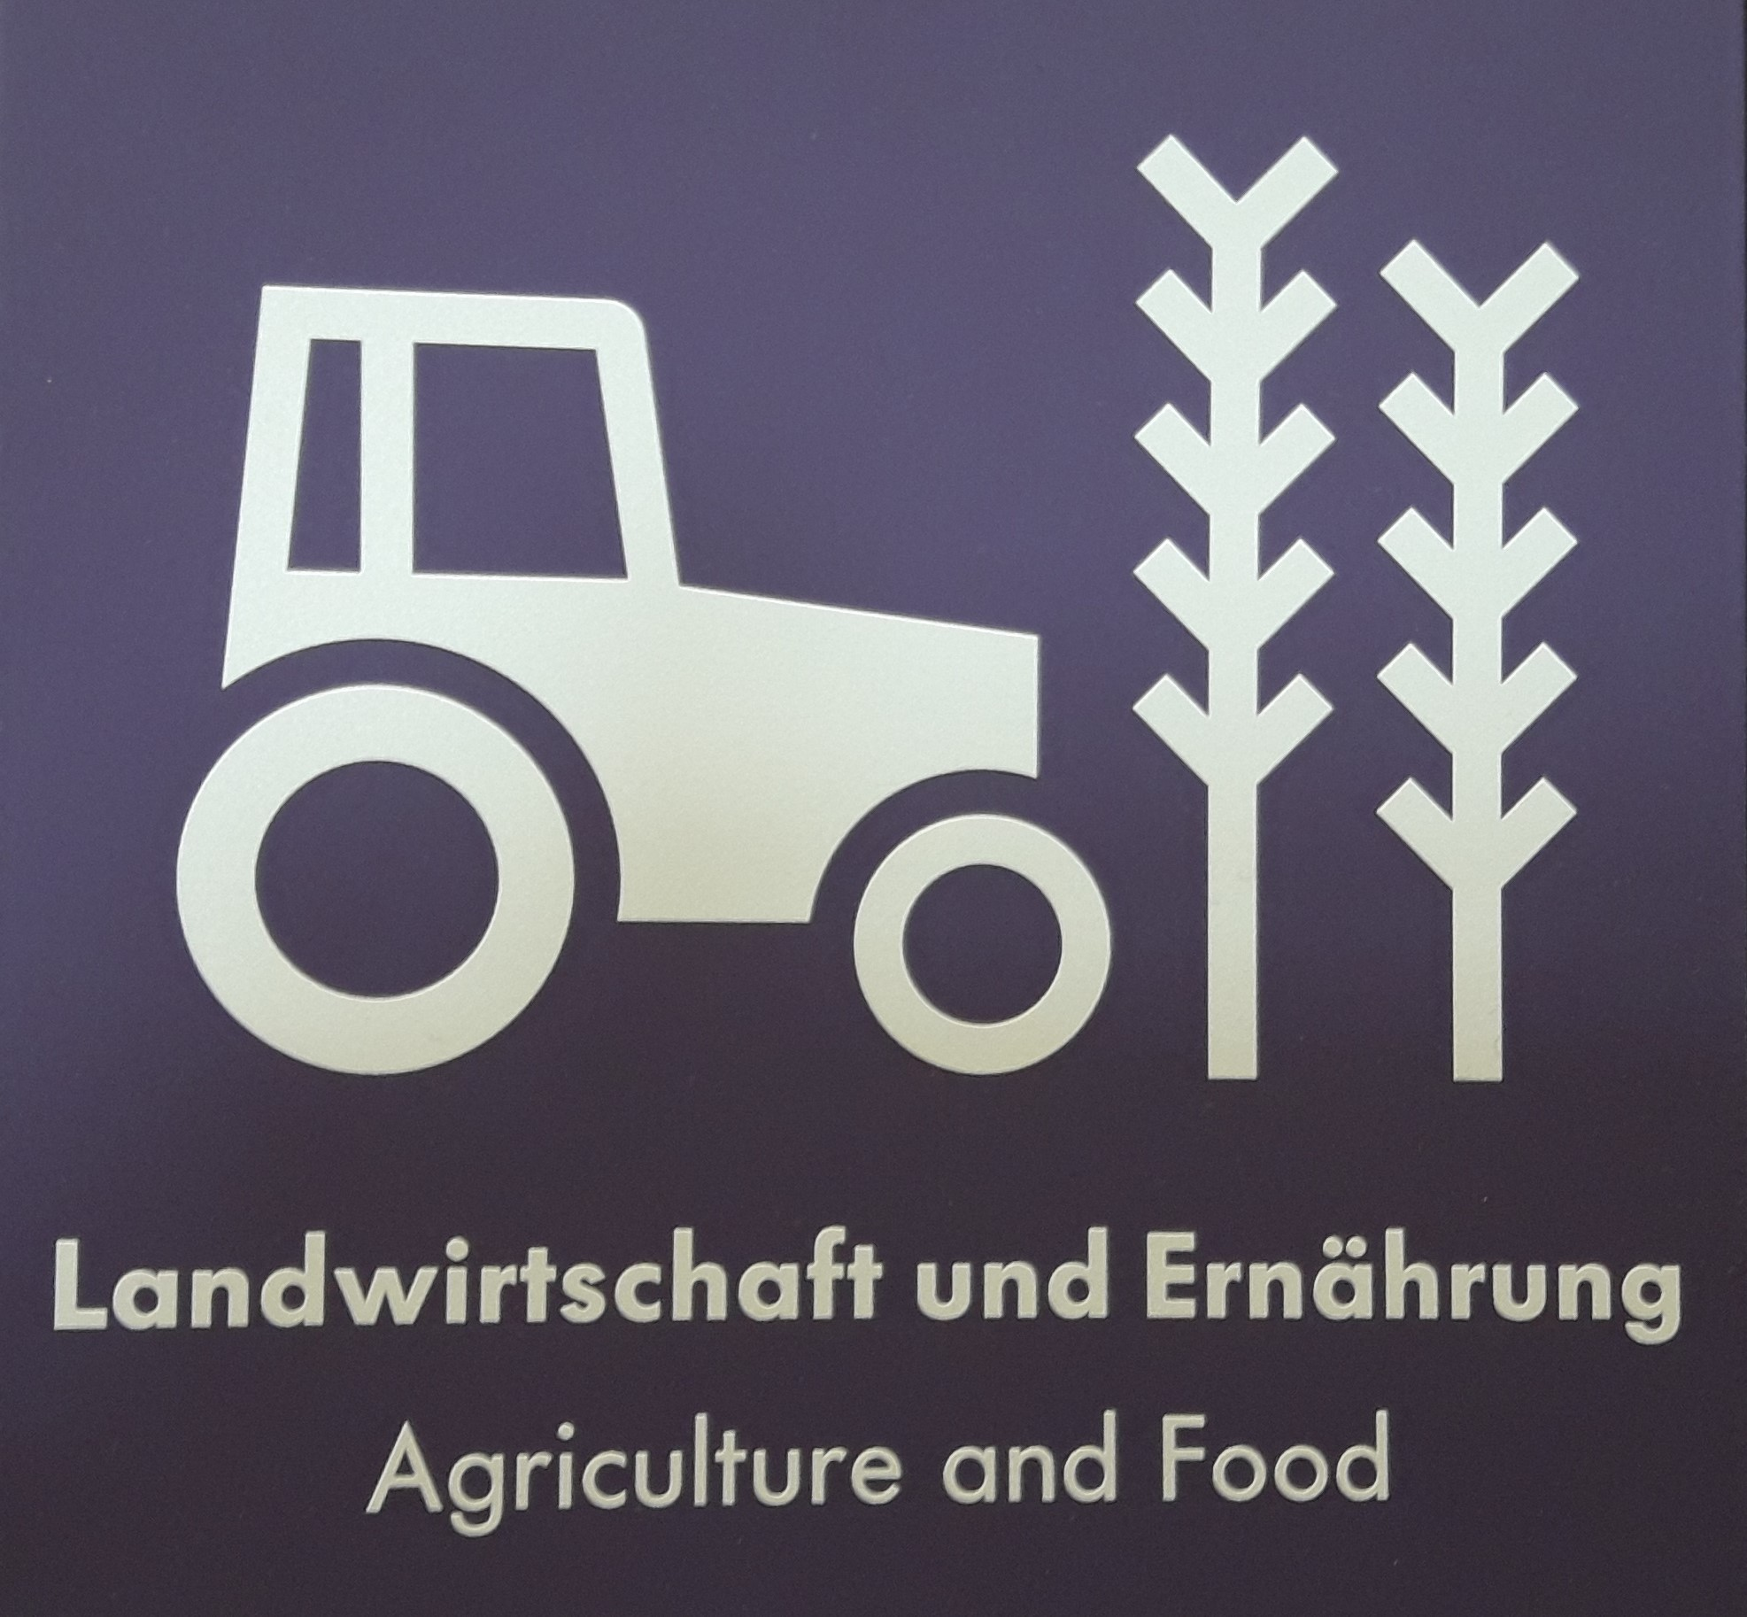
Hinweise auf weitere Veranstaltungen
am Montag,
23. Oktober 23
im Deutschen Museum
9:30 - 13:00 h
Die neu gestaltete Abteilung Landwirtschaft

Slide 134
Hinweise auf weitere Veranstaltungen
Montag, 23.10.2023
Landwirtschaft im Deutschen Museum
vbio / PI München / Deutsches Museum (Präsenz)
Mittwoch, 18.10.2023
10. Klasse nach LehrplanPLUS
vbio / PI München (online)

Slide 135
Hinweise auf weitere Veranstaltungen
Freitag, 23.2.2024
Oberstufe (12): Genetik und Gentechnik
vbio / PI München (online)
Freitag, 12.4.2024
Oberstufe (12): Evolution und Verhaltensöko.
vbio / PI München (online)

Slide 136
Vielen Dank!

